Slide 1
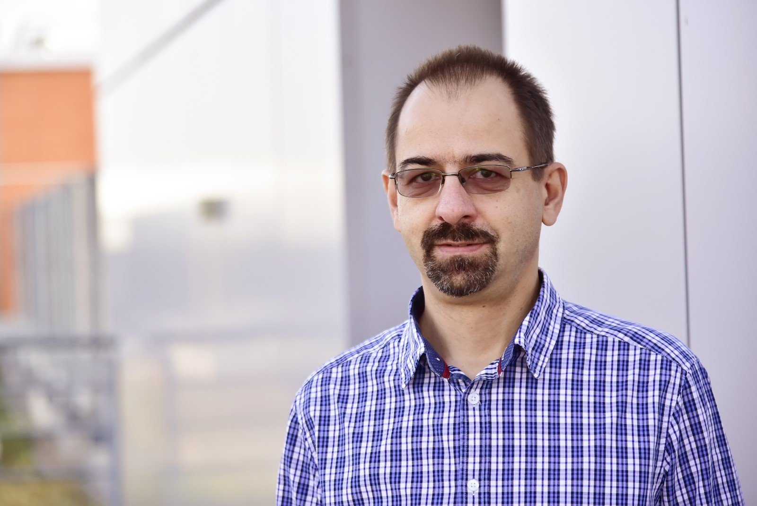
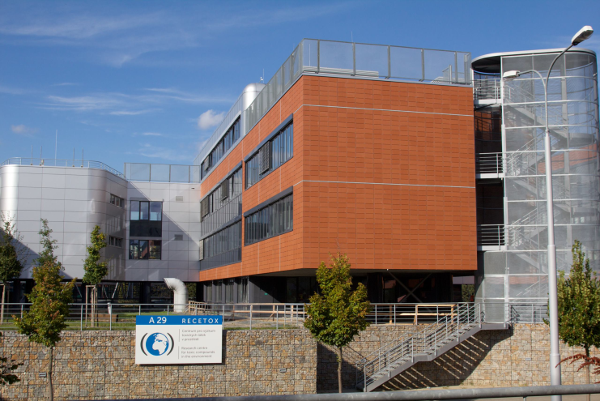
Složky životního prostředí – biogeochemické cykly
Doc. Ing. Branislav Vrana, PhD.
branislav.vrana@recetox.muni.cz
RECETOX
Přírodovědecká fakulta
Masarykova univerzita
Brno, Česká republika

Slide 2
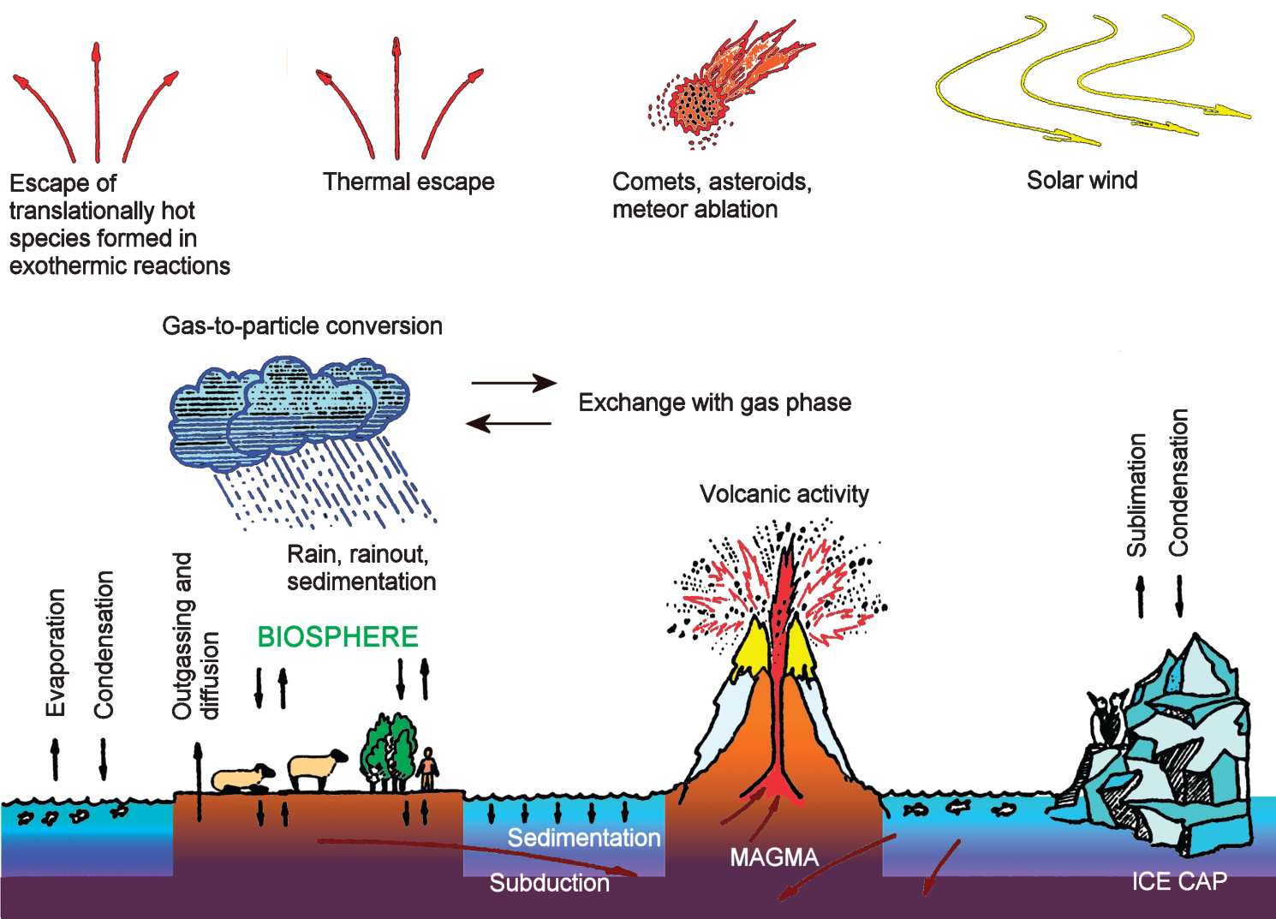
Biogeochemické cykly
Biogeochemické cykly – základní pojmy.
BGC cyklus uhlíku, dusíku, síry, fosforu, mikrobiogenních prvků a toxických kovů.
Notes:
Reprezentace cyklických procesů biogeochemie, které si vyměňují složky mezi ovzduším, pevninou a mořem. V horní části obrázku sluneční částice a extraplanetární objekty přivádějí hmotu do atmosféry, zatímco určité množství uniká. Většina materiálu je však recyklována. Dokonce i pevné látky uložené na pevnině a na oceánském dnu mohou být nakonec podrobeny subdukci, aby se roztavily, a komponenty se vrátily do atmosféry vulkanickou činností.

Slide 3
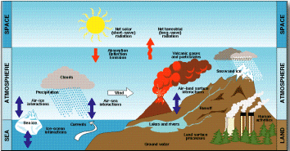
Osud chemických látek v prostředí

Slide 4
Chemické a biochemické procesy v přírodě
Biogeochemické cykly
Základní faktor udržení ekologické rovnováhy:
Chemické procesy (abiotické)
Biochemické procesy (působení mikroorganismů)
Antropogenní procesy:
Chemicko-technologické
Chemizace hospodářství
Přírodní chemické procesy (bez zásahu člověka):
Geochemické – rozpouštění, hydratace, hydrolýza, redox, vznik uhličitanů
Jaderné reakce
Přechod z chemického na biologický vývoj
Makro- a mikrobiogenní prvky
Notes:
Biogeochemický cyklus (též koloběh látek) je termín, používaný ve vědách o Zemi pro cyklus určitého chemického prvku či molekuly, který probíhá živým (biosféra) i neživým (litosféra, atmosféra, hydrosféra) prostředím Země. Termín biogeochemický vyjadřuje fakt, že v procesu jsou zahrnuty biologické, geologické a chemické faktory. Díky tomuto koloběhu je daný prvek zpravidla recyklován, přestože se mohou vyskytovat rezervoáry, kde je daná látka na delší dobu akumulována (jako oceány a jezera)

Slide 5
Biogeochemické cykly
Biogeochemické cykly popisují pohyb chemických prvků a sloučenin mezi propojenými biologickými a geologickými systémy:
Biologické procesy jako dýchání, fotosyntéza a tlení působí v těsném spojení s nebiologickými procesy jako jsou zvětrávání, vznik půdy, sedimentace.
Živé organismy mohou sloužit jako důležité rezervoáry pro určité prvky
Je velmi těžké vytvořit box model (i velmi zjednodušený), který bude správně popisovat biogeochemické chování prvku v celém zemském systému
Nejdůležitější cykly (kritické pro udržení života):
uhlík, dusík, síra, fosfor, kyslík

Slide 6
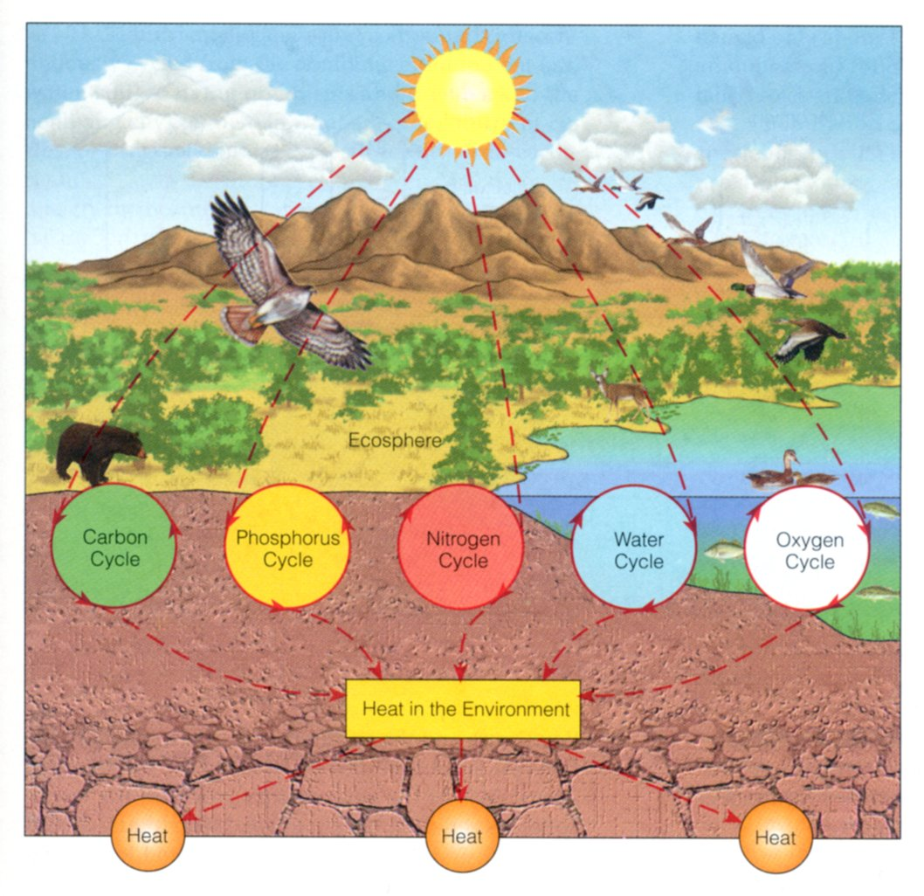
Biogeochemické cykly
Biogeochemické cykly =
Σ hydrologického + geologického + ekologického cyklu
Normální, nenarušené cykly – téměř uzavřený charakter, účinnost: 90 – 98 %
Antropogenní narušování

Slide 7
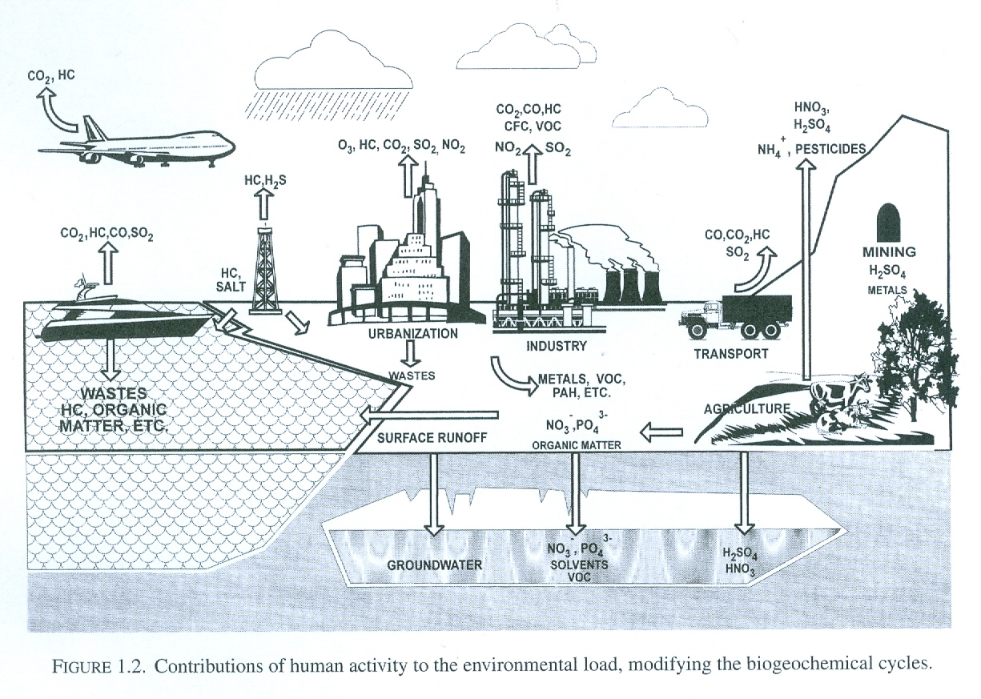
Vliv antropogenních aktivit na BGC cykly
Notes:
Lidé ovlivňují biogeochemické cykly především při průmyslové výrobě. Zvláště významným procesem je spalování fosilních paliv, který ovlivňuje biogeochemický cyklus uhlíku. Procesy výrobní však ovlivňují cykly prakticky všech chemických prvků i dalších látek. Stejně významná je i spotřeba, při které opět se mění biogeochemické cykly. Významné je i nakládání s odpady včetně čištění odpadních vod a nakládání s čistírenskými kaly. Skládky odpadů představují významný zásah do řady biogeochemických cyklů. Z hlediska jednotlivých prvků a látek rozlišujeme tři důležité kategorie: živiny, těžké kovy a persistentních organické škodlivy (POP – persistent organic pollutants). Mezi nejdůležitější živiny patří uhlík, dusík, fosfor a síra.

Slide 8
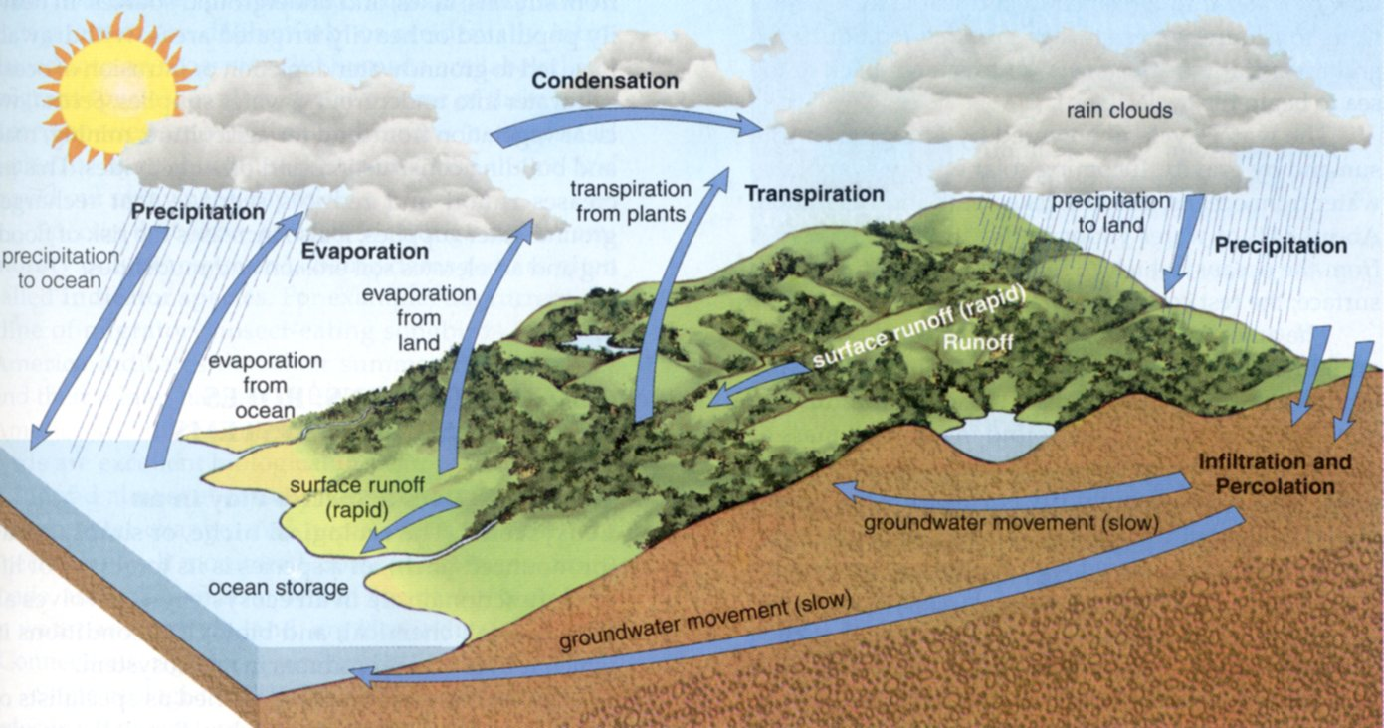
Hydrologický cyklus

Slide 9
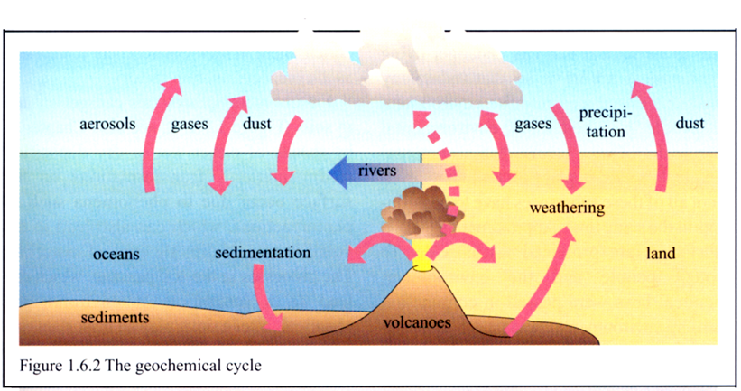
Geochemický cyklus

Slide 10
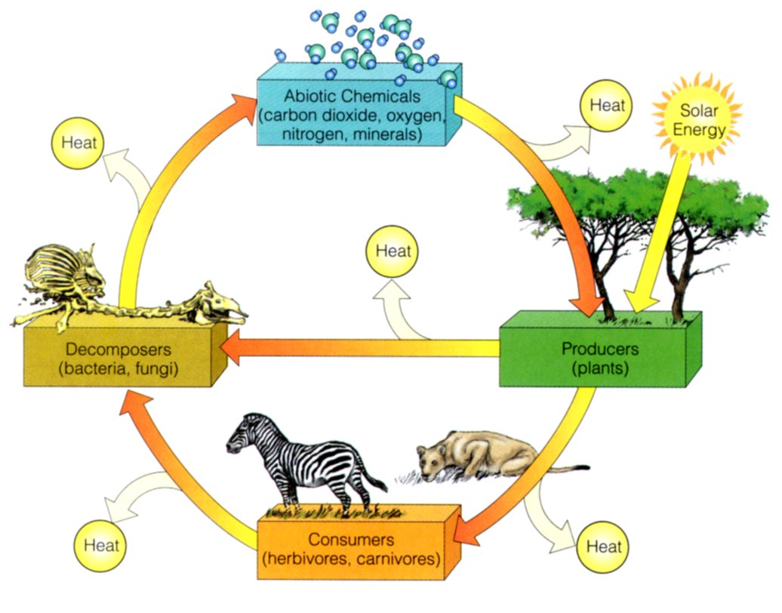
Biochemický cyklus

Slide 11
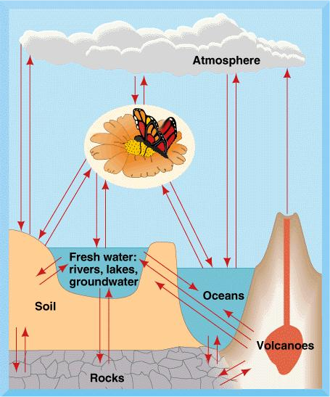
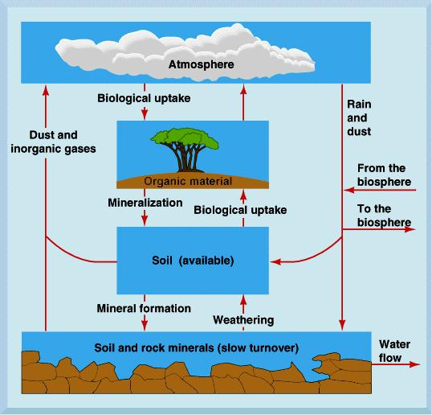
Biogeochemické cykly

Slide 12
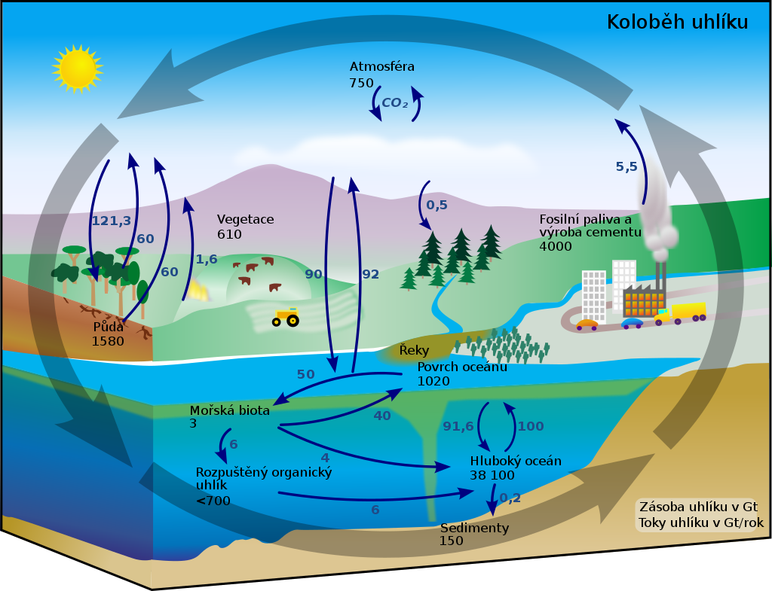
Biogeochemický cyklus uhlíku
Mezi zemské rezervoáry uhlíku patří:
hydrosféra (rozpuštěný oxid uhličitý a organická hmota) - téměř 40 000 gigatun.
sedimenty - uhličitany (uhličitan vápenatý, anglicky calcareous sediment obsahuje
80 000 000 gigatun), látky s obsahem uhlíku, včetně fosilních paliv, která se odhadují na 746 gigatun.
atmosféra (CO2) - okolo 800 gigatun
biosféra (organická živá i neživá hmota) – okolo 1900 gigatun.
Notes:
Uhlík se vyskytuje na Zemi téměř všude, v živé i neživé přírodě. Nejvíce je ho zastoupeno v minerálech, zejména tedy v uhličitanech, v schránkách mořských živočichů, kterými jsou tvořeny i současné kontinentální horniny, dále je vázán například v nerostném bohatství (ropa, zemní plyn…), ve formě CO2 je zastoupen i v atmosféře.
Uhlíkový cyklus je biogeochemický cyklus, při kterém dochází k výměně uhlíku mezi biosférou, pedosférou, geosférou, hydrosférou a atmosférou Země. Uhlík je hlavní složkou biologických sloučenin a také hlavní složkou mnoha minerálů, jako je vápenec. Spolu s cyklem dusíku a vodním cyklem zahrnuje uhlíkový cyklus sled událostí, které jsou klíčové pro to, aby Země dokázala udržet život. Popisuje pohyb uhlíku, který je recyklován a znovu použit v celé biosféře, stejně jako dlouhodobé procesy sekvestrace uhlíku do a uvolňování z uhlíkových ložisek.
Diagram koloběhu uhlíku. Černá čísla udávají v miliardách tun (gigatunách = Gt), kolik uhlíku je uloženo v různých rezervoárech. Modrá čísla udávají, kolik uhlíku se přesunuje danými směry každý rok. Do sedimentů v tomto diagramu není započítání přibližně 70 Gt uhličitanů a kerogenu.

Slide 13
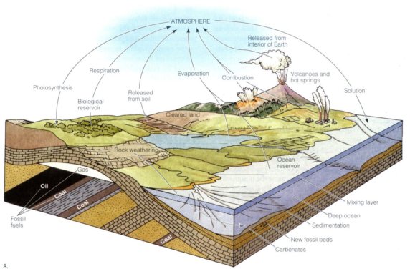
Biogeochemický cyklus uhlíku
Uhlík se nachází se ve všech velkých systémech a rezervoárech.
Biosféra: základní stavební částice živých organismů
Litosféra: vápencové horniny, fosilní paliva (uhlí, ropa, podzemní plyn), klatráty (komplexy CH₄ a vody v sedimentech)
Hydrosféra: (rozpuštěný CO₂ a karbonátové látky)
Atmosféra: (CO₂, CH₄ …): 0,036 %
Největším rezervoárem uhlíku jsou oceánské a pevninské sedimenty.

Slide 14
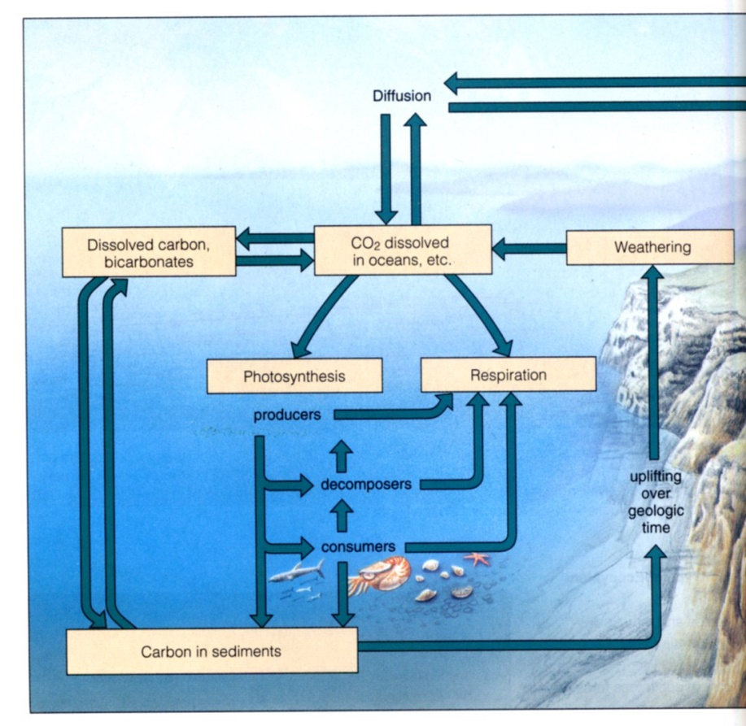
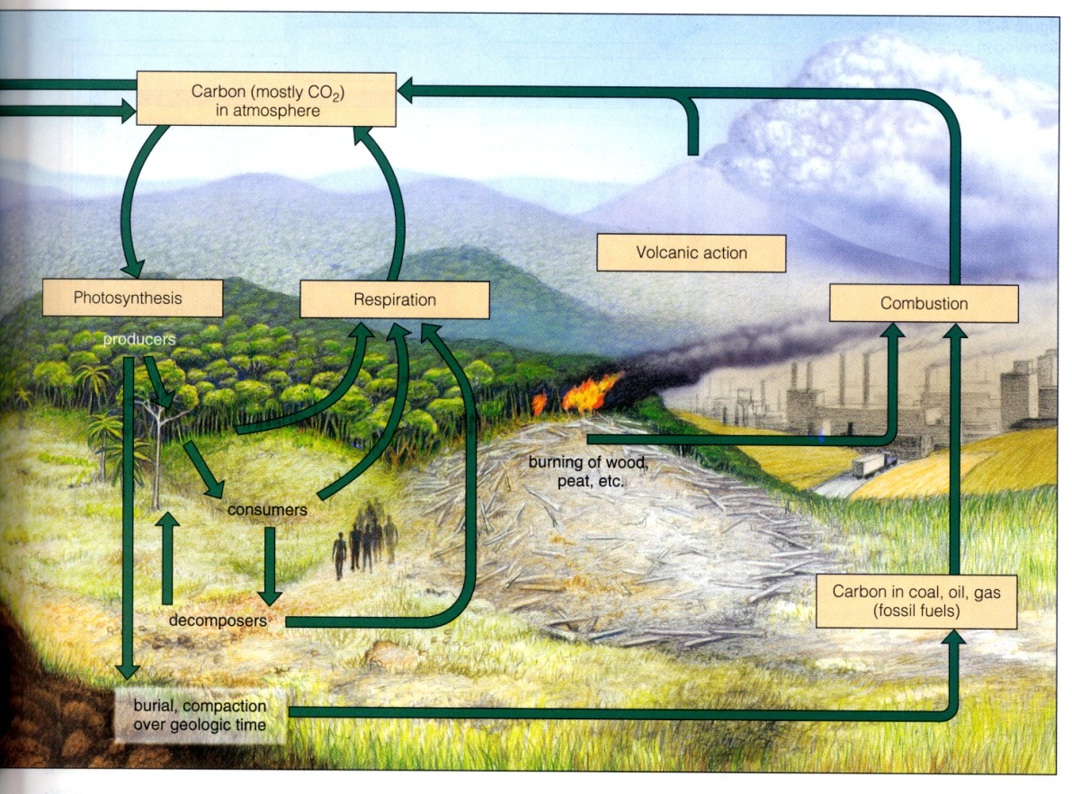
Biogeochemický cyklus uhlíku
Notes:
Uhlík v zemské atmosféře existuje ve dvou hlavních formách: oxid uhličitý a metan. Oba tyto plyny absorbují a zadržují teplo v atmosféře a jsou částečně zodpovědné za skleníkový efekt. Metan produkuje větší skleníkový efekt na objem ve srovnání s oxidem uhličitým, ale existuje v mnohem nižších koncentracích a je krátkodobější než oxid uhličitý, čímž se oxid uhličitý stává důležitějším skleníkovým plynem.
Oxid uhličitý je z atmosféry odstraňován především fotosyntézou a vstupuje do suchozemských a oceánských biosfér. Oxid uhličitý se také rozpouští přímo z atmosféry do vodních útvarů (oceán, jezera atd.) A rozpouští se ve srážkách, protože kapkami deště padají do atmosféry. Po rozpuštění ve vodě reaguje oxid uhličitý s molekulami vody a tvoří kyselinu uhličitou, která přispívá ke kyselosti oceánu. Poté může být absorbován horninami během zvětrávání. Může také okyselit další povrchy, kterých se dotkne, nebo může být zmyt do oceánu.

Slide 15
Biogeochemický cyklus uhlíku
Notes:
Pozemská biosféra zahrnuje organický uhlík ve všech živých i mrtvých organismech žijících na zemi a také uhlík uložený v půdě. Asi 500 gigatun uhlíku je uloženo nad zemí v rostlinách a jiných živých organismech, zatímco půda pojme přibližně 1500 gigatun uhlíku. Většina uhlíku v suchozemské biosféře je organický uhlík, zatímco asi třetina uhlíku v půdě je uložena v anorganických formách, jako je uhličitan vápenatý. Organický uhlík je hlavní složkou všech organismů žijících na Zemi. Autotrofy ho extrahují ze vzduchu ve formě oxidu uhličitého a přeměňují ho na organický uhlík, zatímco heterotrofy přijímají uhlík konzumací jiných organismů.
Protože absorpce uhlíku v suchozemské biosféře závisí na biotických faktorech, sleduje denní a sezónní cyklus. Je nejsilnější na severní polokouli, protože tato polokoule má větší plochu pevniny než jižní polokoule, a tedy více prostoru pro ekosystémy, aby absorbovaly a emitovaly uhlík.
Uhlík opouští suchozemskou biosféru několika způsoby a v různých časových měřítcích. Spalování nebo dýchání organického uhlíku ho rychle uvolňuje do atmosféry. Může být také exportován do oceánu řekami nebo zůstat izolován v půdě ve formě inertního uhlíku. Uhlík uložený v půdě tam může zůstat až tisíce let, než je vyplaven do řek erozí nebo uvolněn do atmosféry respirací půdy.

Slide 16
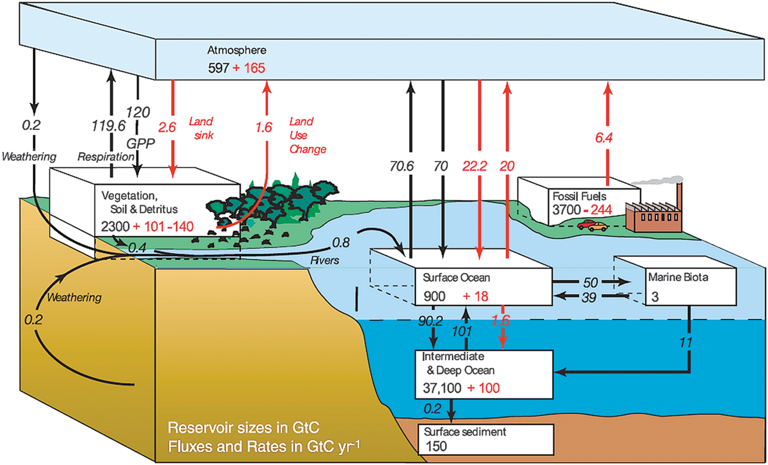
Biogeochemický cyklus uhlíku
Notes:
Oceán lze koncepčně rozdělit na povrchovou vrstvu, ve které voda navazuje častý (denní až roční) kontakt s atmosférou, a hlubokou vrstvu pod typickou hloubkou promíchané vrstvy několik stovek metrů nebo méně, ve které je doba mezi po sobě následujícími kontakty může to být staletí. Rozpuštěný anorganický uhlík (DIC) v povrchové vrstvě se rychle vyměňuje s atmosférou, přičemž se udržuje rovnováha. Částečně proto, že jeho koncentrace DIC je asi o 15% vyšší, ale hlavně kvůli jeho většímu objemu obsahuje hluboký oceán mnohem více uhlíku - je to největší skupina aktivně cyklovaného uhlíku na světě, který obsahuje 50krát více než atmosféra - ale časový rámec dosažení rovnováhy s atmosférou je stovky let: výměna uhlíku mezi oběma vrstvami, poháněná cirkulací mořských proudů, je pomalá.
Uhlík vstupuje do oceánu hlavně rozpuštěním atmosférického oxidu uhličitého, jehož malá část se přemění na uhličitan. Může také vstoupit do oceánu řekami jako rozpuštěný organický uhlík. Je přeměňován organismy na organický uhlík pomocí fotosyntézy a může být buď vyměňován v celém potravním řetězci, nebo klesnout do hlubších oceánských vrstev bohatších na uhlík jako mrtvá měkká tkáň nebo ve skořápkách jako uhličitan vápenatý. Cirkuluje v této vrstvě po dlouhou dobu, než se buď usadí jako sediment, nebo se nakonec vrátí do povrchových vod pomocí termohalinní cirkulace. Oceány jsou zásadité (~ pH 8,2), a proto acidifikace CO2 posune pH oceánu k neutrálnímu.
Oceánská absorpce CO2 je jednou z nejdůležitějších forem sekvestrace uhlíku omezujících vzestup oxidu uhličitého v atmosféře způsobený člověkem. Tento proces je však omezen řadou faktorů. Absorpce CO2 činí vodu kyselejší, což ovlivňuje oceánské biosystémy. Předpokládaná rychlost zvyšování oceánské kyselosti by mohla zpomalit biologické srážení uhličitanů vápenatých, čímž by se snížila kapacita oceánu absorbovat oxid uhličitý.

Slide 17

Biogeochemický cyklus uhlíku
Tři části:
Biologický – výměna látek v živých organismech – 20 let
Biogeochemický – část biomasy z biochemického cyklu přechází do sedimentů, ze kterých se postupně uvolňuje – 20 000 let
Geochemický – vznik uhličitanů a jejich ukládání v mořích a oceánech – 200 000 000 let
Antropogenní ovlivnění – zvyšování koncentrace CO₂ spalováním fosilních paliv
Notes:
Rozlišují se dva typy uhlíkového cyklu: biologický a geochemický. Základní hnací silou biologického cyklu je fotosyntéza rostlin a dýchání živočichů. Jedna molekula v tímto cyklem projde za zhruba dvacet let. Geochemický cyklus je značně pomalejší a může funguje v závislosti na cyklu biologickém. Uhlíkový cyklus je složitým koloběhem, ve kterém se uhlík vyskytuje ve více formách, největší důležitost se však přikládá oxidu uhličitému. Uhlíkový cyklus je ovlivňován geochemickými procesy a také klimatem, člověk do něj významně zasahuje emisí právě oxidu uhličitého. Zhruba platí, že polovina člověkem vyprodukovaného CO₂ zůstává v atmosféře, druhá polovina skončí v oceánech a na pevnině. Zjistit podíl uhlíku v atmosféře je díky moderní technice snadné, avšak zatím nelze přesně určit jeho množství v půdě a oceánech. Největším problémem je však určit množství uhlíku v ekosystémech.

Slide 18
Biogeochemický cyklus uhlíku
Notes:
Uhlíkový cyklus. Minerální uhlík je držen v rezervoáru vápence, CaCO3, z kterého
který může být uvolněn do minerálního roztoku jako rozpuštěný iont hydrogenuhličitanu HCO3, který vznikne při reakci rozpuštěného CO2 (aq) s CaCO3. V atmosféře je uhlík přítomen jako oxid uhličitý, CO2. Atmosférický oxid uhličitý je fixován jako organická hmota fotosyntézou a organický uhlík je uvolňován jako CO2 mikrobiálním rozpadem organické hmoty.

Slide 19
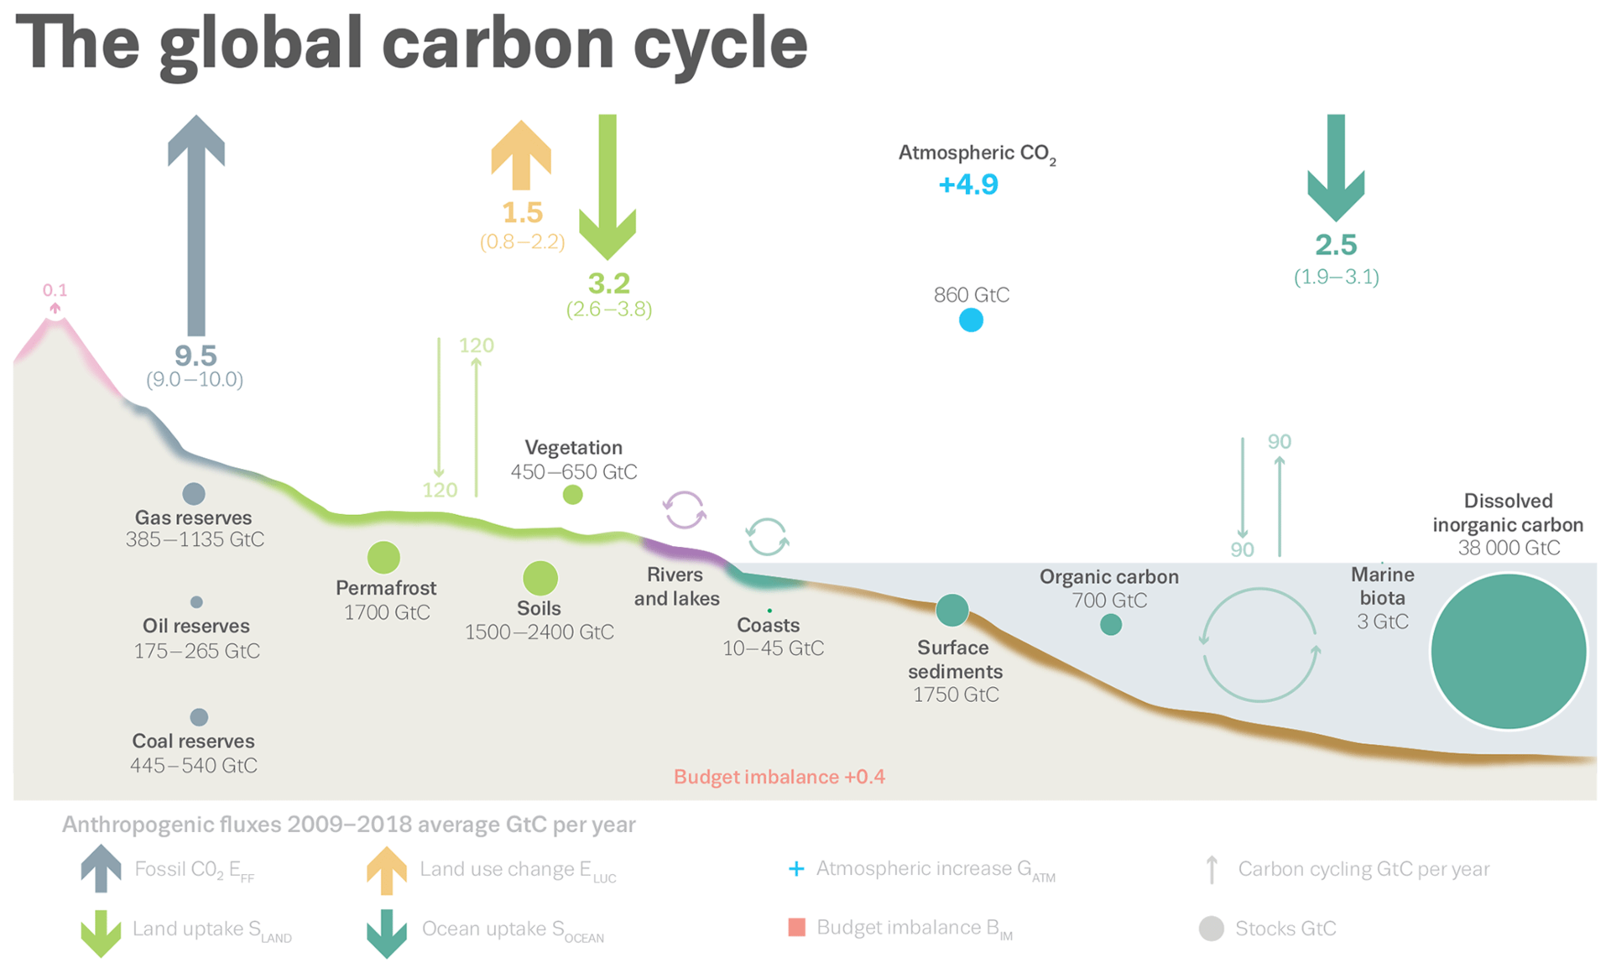
Biogeochemický cyklus uhlíku – antropogenní vlivy
Do atmosféry se dostává ročně 9.5 miliard t CO₂ spalováním fosilních paliv (2009-2018)
Dále kolem 2 miliard t ročně odlesňováním
Dva důsledky – místo přirozené spotřeby CO₂ z atmosféry dochází ke vstupu CO₂ do atmosféry
Toto množství se zdá malé ve srovnání s ostatními toky. Dlouhodobá přirozená celková nevyrovnanost toků je pravděpodobně menší než 1 mld t C ročně – zásah člověka tímto vstupem je obrovský.

Slide 20
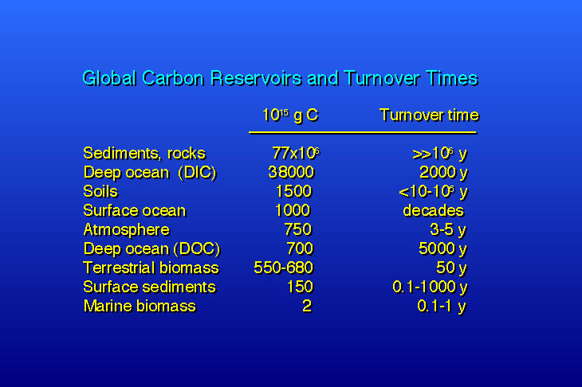
Biogeochemický cyklus uhlíku

Slide 21
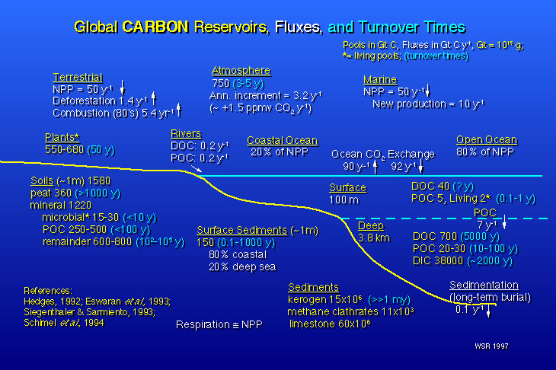
Biogeochemický cyklus uhlíku

Slide 22
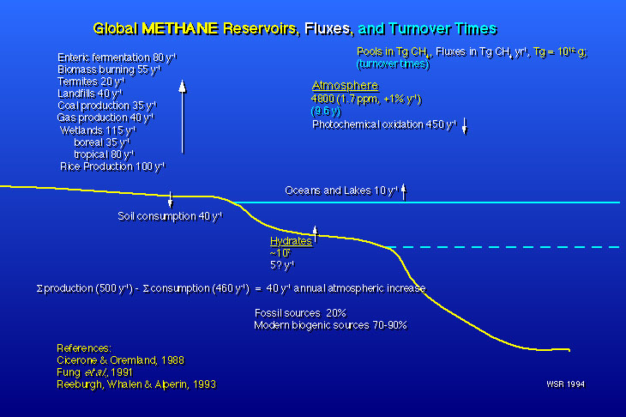
Cyklus methanu

Slide 23
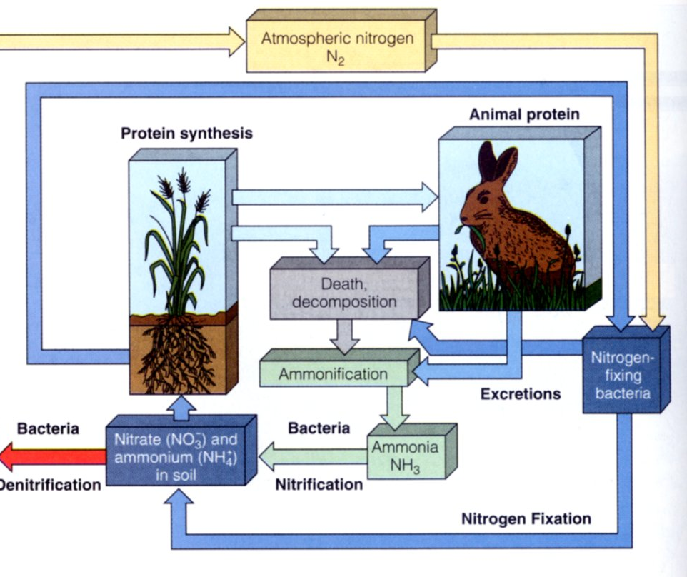
Biogeochemický cyklus dusíku
Aminokyseliny jsou důležitými sloučeninami všech živých organismů (–NH₂ skupiny; bílkoviny).
Dusík ve třech formách:
plynný jako prvek N₂
v redukované podobě jako amoniak NH₃
v oxidované podobě jako dusičnanový NO₃– iont
Pouze jako redukovaný se zúčastňuje biochemických reakcí. N₂ nemůže být přímo využíván organismy. Největším rezervoárem dusíku je atmosféra: 78 %

Slide 24
Biogeochemický cyklus dusíku
Člověk:
spalování paliv (vznik NO za vysokých teplot z N₂ a O₂), ten se dále oxiduje na NO₂ a s vodou tvoří HNO₃ (kyselý déšť)
N₂O (skleníkový plyn) uvolňován bakteriemi ze zemědělských odpadů
uvolňování z půdy zavlažováním, vypalováním pralesů
hnojení a komunální odpad (-> řasy)

Slide 25
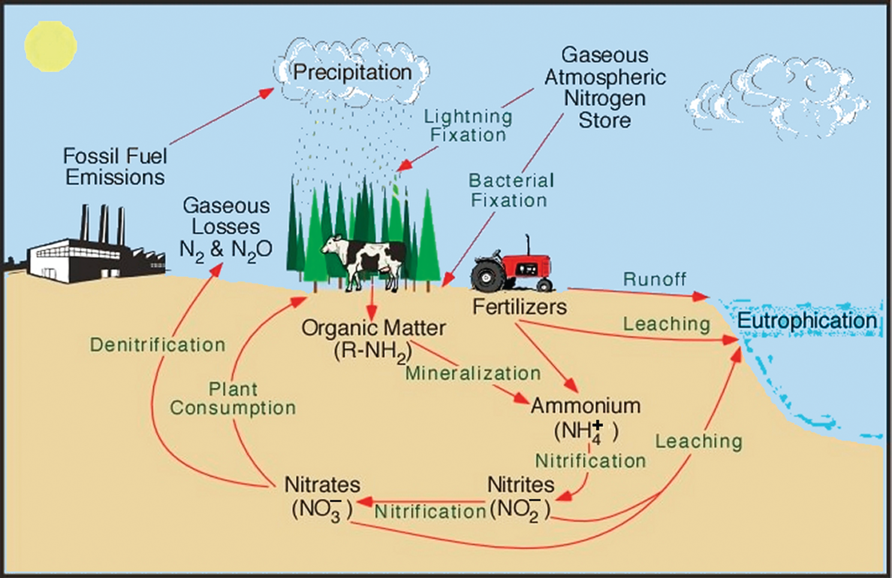
Biogeochemický cyklus dusíku
Část atmosférického dusíku se účinkem blesků přeměňuje na rozpustné sloučeniny, ale většina přenášená z atmosféry je biochemicky fixována v půdě specializovanými mikroorganismy. Dusík uložený v organické hmotě se vrací do atmosféry v sérii bakteriálních oxidačních kroků, které tvoří nejprve amonné soli, poté dusitany a dusičnany a nakonec plyny N₂ a N₂O.

Slide 26
Biogeochemický cyklus dusíku

Slide 27
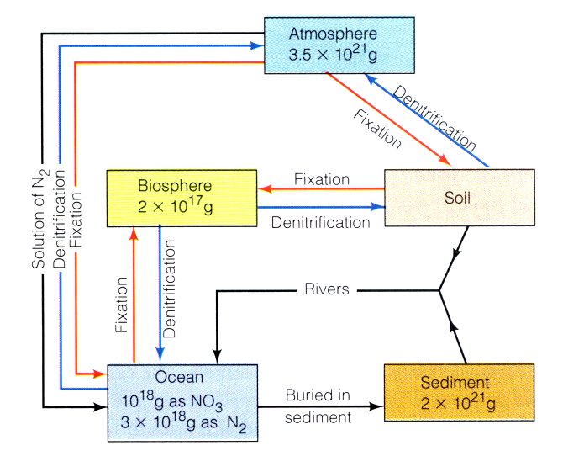
Biogeochemický cyklus dusíku

Slide 28
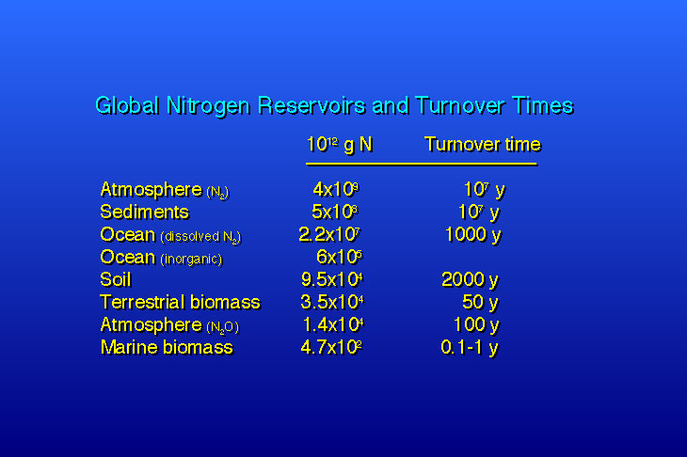
Biogeochemický cyklus dusíku

Slide 29
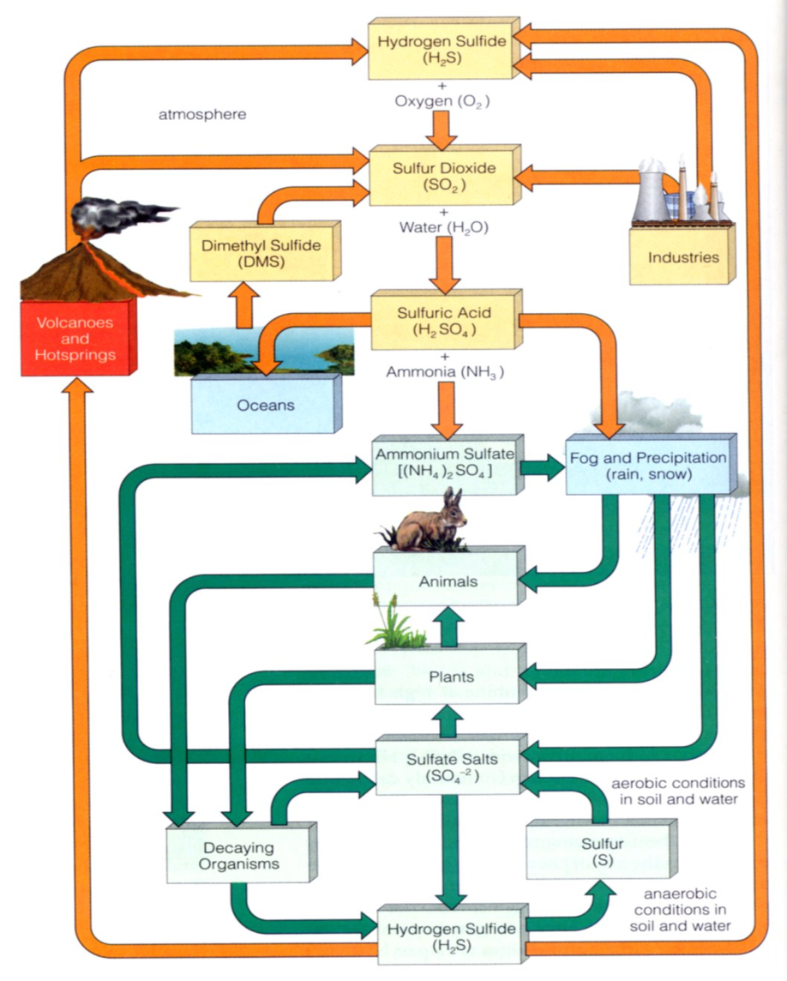
Biogeochemický cyklus síry
Většina síry vázána minerálně (pyrit, sádrovec):
H₂S a SO₂ uvolňován z aktivních vulkánů
rozkladem organické hmoty
SO₄^{2–} do atmosféry tříštěním slané vody
DMS (dimethylsulfid) uvolňován do atmosféry planktonem
Člověk:
kolem 1/3 z celkového množství síry do atmosféry (99 % SO₂)
spalování fosilních paliv (2/3)
zpracování ropy, minerálních zdrojů

Slide 30
Biogeochemický cyklus síry
Notes:
Cyklus síry, který je znázorněn na obrázku, je poměrně složitý v tom, že zahrnuje několik plynných sloučenin, špatně rozpustných minerálů a několik sloučenin v roztoku. Je svázán s cyklem kyslíku, ve kterém se síra spojuje s kyslíkem a vytváří se plynný oxid siřičitý, SO₂, látka znečišťující ovzduší, a rozpustný iont síranu, SO₄2-.
Mezi významné druhy podílející se na cyklu síry patří plynný sirovodík, H₂S; minerální sulfidy, jako je PbS, kyselina sírová, H₂SO4, hlavní složka kyselého deště; a biologicky vázaná síra v proteinech obsahujících síru.

Slide 31
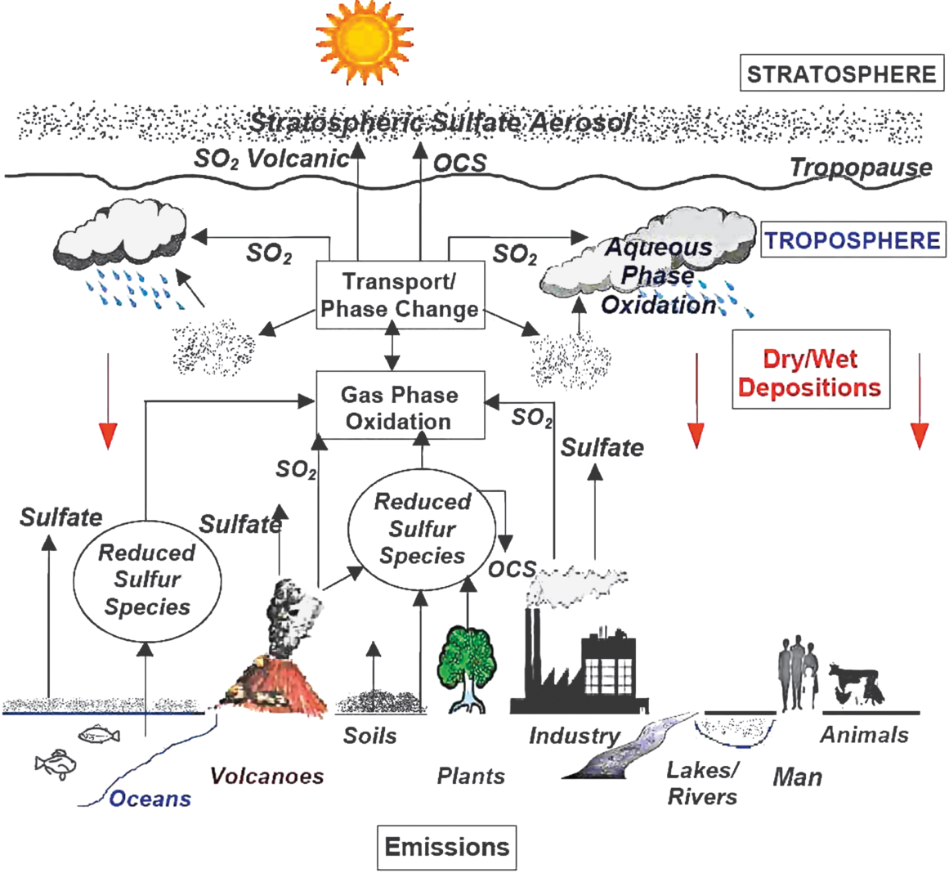
Biogeochemický cyklus síry
Notes:
Cyklus síry. Síra existuje v přírodě v oxidačních stavech od -2 do +6. Přírodní emise jsou geologické (např. ze sopek) i biologické. Tyto emise jsou převážně, ale ne úplně, redukovanějších sloučenin (např. H₂S, (CH3)₂S), ale emitují se také SO₂, CS₂ a COS. Člověk velmi výrazně přispívá k emisím, zejména k SO₂. V atmosféře se redukované sloučeniny oxidují na SO₂ a nakonec na SO₃, a to jak v homogenních, tak v heterogenních procesech. SO₃ se může hydrolyzovat a začlenit do mraků nebo dešťových kapiček jako kyselina sírová. Návrat rozpuštěné kyseliny na povrch dokončí cyklus.

Slide 32
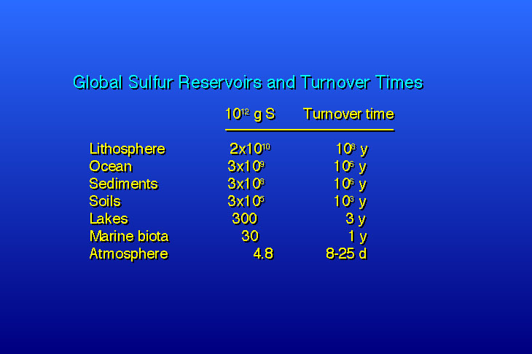
Biogeochemický cyklus síry

Slide 33
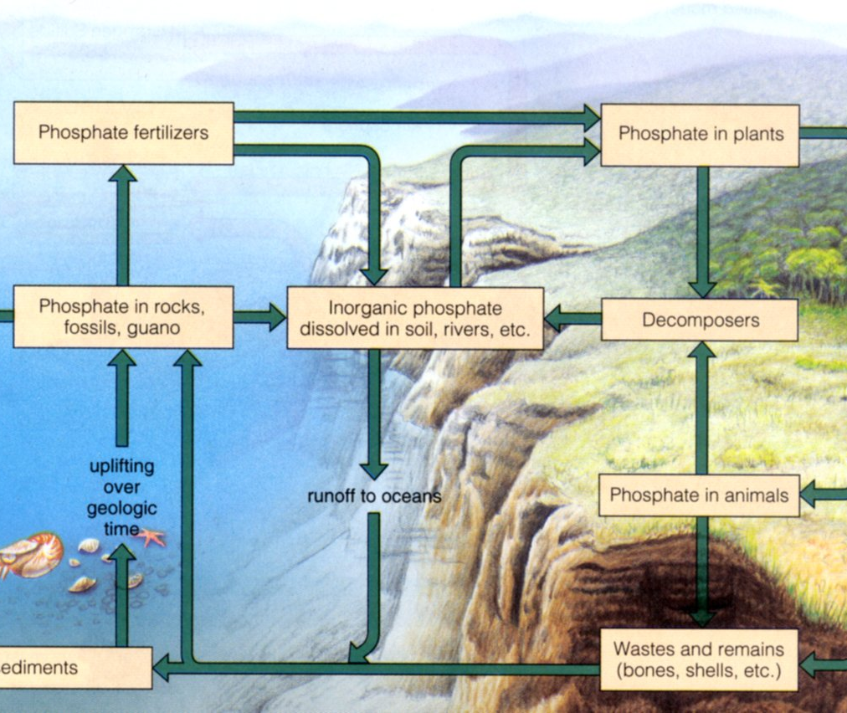
Biogeochemický cyklus fosforu
Důležitá složka RNA, DNA a přenašečů energie (ADP, ATP):
fosfor se jen pomalu uvolňuje z hornin (apatit.. )
nevstupuje do atmosféry
je většinou limitujícím faktorem růstu rostlin
Člověk:
hnojiva a prací prostředky
zemědělské a komunální odpady
Notes:
Cyklus fosforu, je zásadní, protože fosfor je obvykle limitujícím nutrientem v ekosystémech. Neexistují žádné běžné stabilní plynné formy fosforu, takže cyklus fosforu je endogenní. V geosféře je přítomen fosfor převážně ve špatně rozpustných minerálech, jako je vápenatá sůl hydroxyapatitu, usazeniny kterého tvoří hlavní rezervoár fosfátu v životním prostředí. Rozpustný
je přijímán fosfor z fosfátových minerálů a dalších zdrojů, jako jsou hnojiva rostlinami a začleněny do nukleových kyselin, které tvoří genetický materiál živých organizmů.
Mineralizace biomasy mikrobiálním rozpadem vrací fosfor do roztoku solí, ze kterého se může vysrážet jako minerální látka. Antroposféra je důležitým rezervoárem fosforu v životním prostředí. Velké množství fosfátů se získává z fosfátových minerálů pro hnojivo,
průmyslové chemikálie a potravinářské přísady. Fosfor je součástí některých extrémně toxických sloučeniny, zejména organofosfátové insekticidy a vojenské nervovoparalytické látky (sarin, novičok).

Slide 34
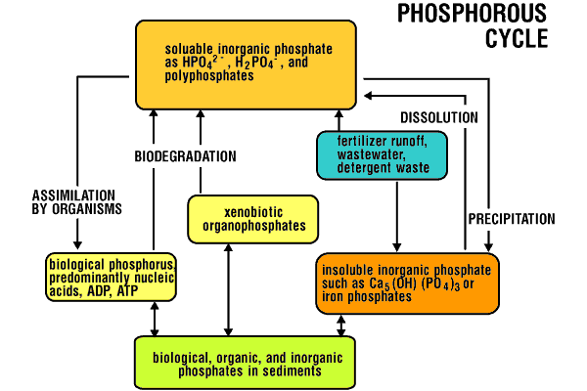
Biogeochemický cyklus fosforu

Slide 35
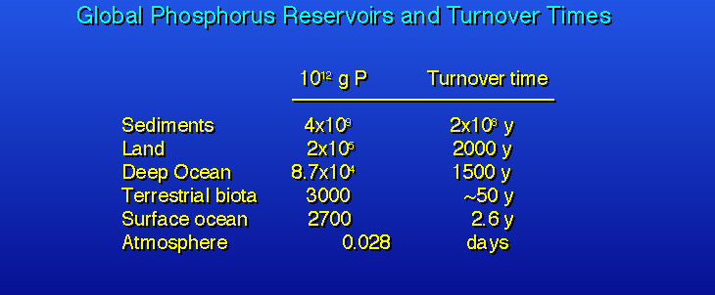
Biogeochemický cyklus fosforu

Slide 36
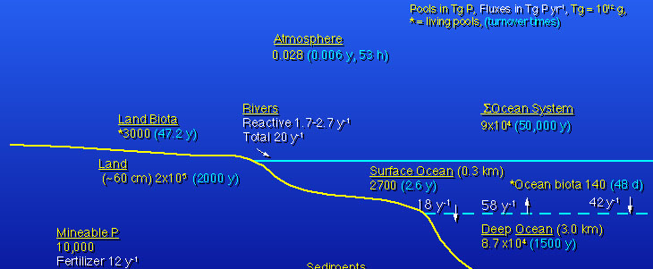
Biogeochemický cyklus fosforu

Slide 37
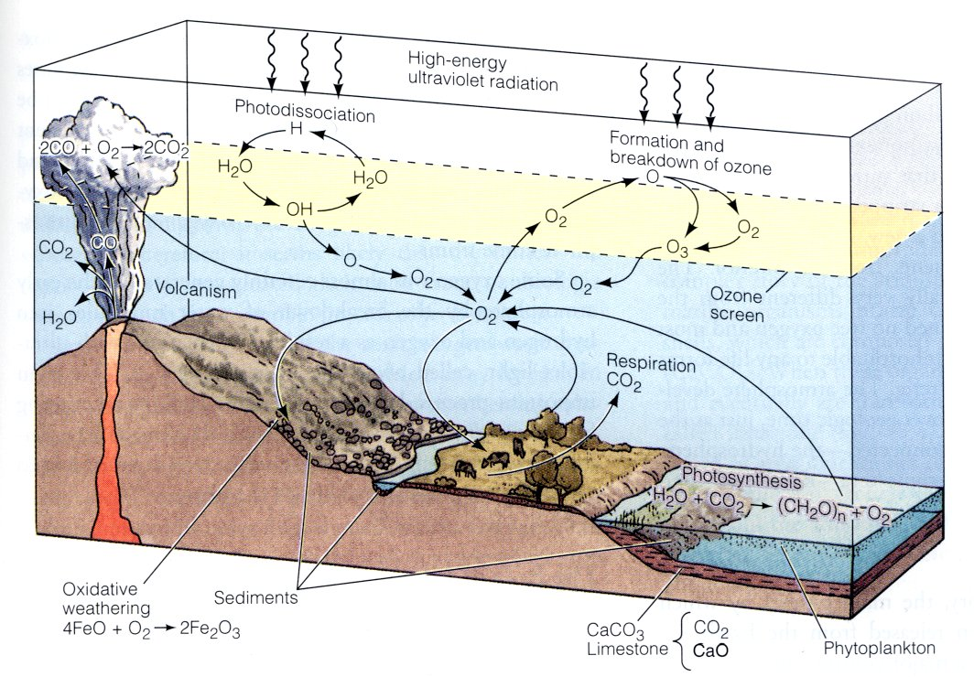
Biogeochemický cyklus kyslíku
Notes:
Cyklus kyslíku zahrnuje výměnu kyslíku mezi elementární formou plynného O₂,
obsaženého v obrovském rezervoáru v atmosféře a chemicky vázaným O v CO₂,
H₂O a organických látkách. Je silně svázán s jinými elementárními cykly, hlavně
s uhlíkovým cyklem. Elementární kyslík je chemicky vázán různými exotermními
procesy, zejména spalováním a metabolickými procesy v organismech. Kyslík
se uvolňuje fotosyntézou. Tento prvek se snadno kombinuje a oxiduje ostatní
druhy jako uhlík v aerobním dýchání nebo uhlík a vodík při spalování fosilních paliv, jako je methan.
Elementární kyslík také oxiduje anorganické látky, jako je železo (II) v minerálech.
Obzvláště důležitým aspektem kyslíkového cyklu je stratosférický ozon, O3.
Relativně malá koncentrace ozonu v stratosféře, filtruje ultrafialové záření
záření v rozsahu vlnových délek 220 - 330 nm, čímž chrání život na Zemi od vysoce škodlivých účinků tohoto záření. Kyslíkový cyklus je završen návratem elementárního O₂ do atmosféry.
Jediným významným způsobem, jak toho lze dosáhnout, je prostřednictvím fotosyntézy
rostlinami.

Slide 38
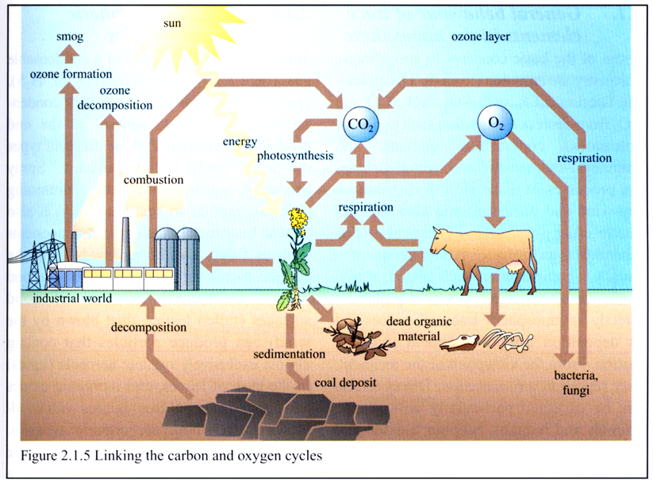
Vztahy mezi cykly uhlíku a kyslíku

Slide 39
Biogeochemický cyklus kyslíku
Cyklus kyslíku. Cyklus pozůstává z pohybu kyslíku uvnitř a mezi jeho hlavními rezervoáry: atmosférou, biosférou, litosférou a hydrosférou. Většina zemského kyslíku je v litosféře, ale největší toky jsou do a z biosféry. Hlavní hnací sílou cyklu kyslíku je fotosyntéza.

Slide 40
Biogeochemický cyklus kyslíku
Stabilita atmosféry:
Obsah O₂ v atmosféře v porovnání s obsahem CO₂ je stabilnější.
Biologický zpětně vazebný mechanismus (kontrola tlaku O₂ v atmosféře):
nárůst koncentrace kyslíku – nárůst parciálního tlaku kyslíku – inhibice fotosyntézy
nárůst koncentrace oxidu uhličitého – nárůst parciálního tlaku CO₂ – vyšší rychlost fotosyntézy, zvětšuje se rostlinná složka biosféry, větší fytomasa více respiruje – roste koncentrace O₂, klesá produkce O₂, roste koncentrace CO₂, zvyšuje se rychlost fotosyntézy

Slide 41
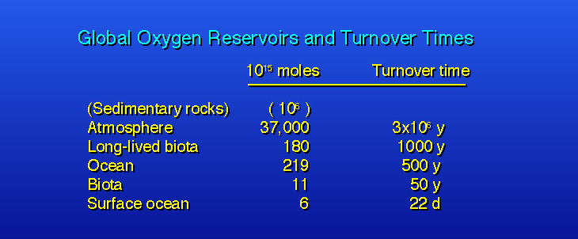
Biogeochemický cyklus kyslíku

Slide 42

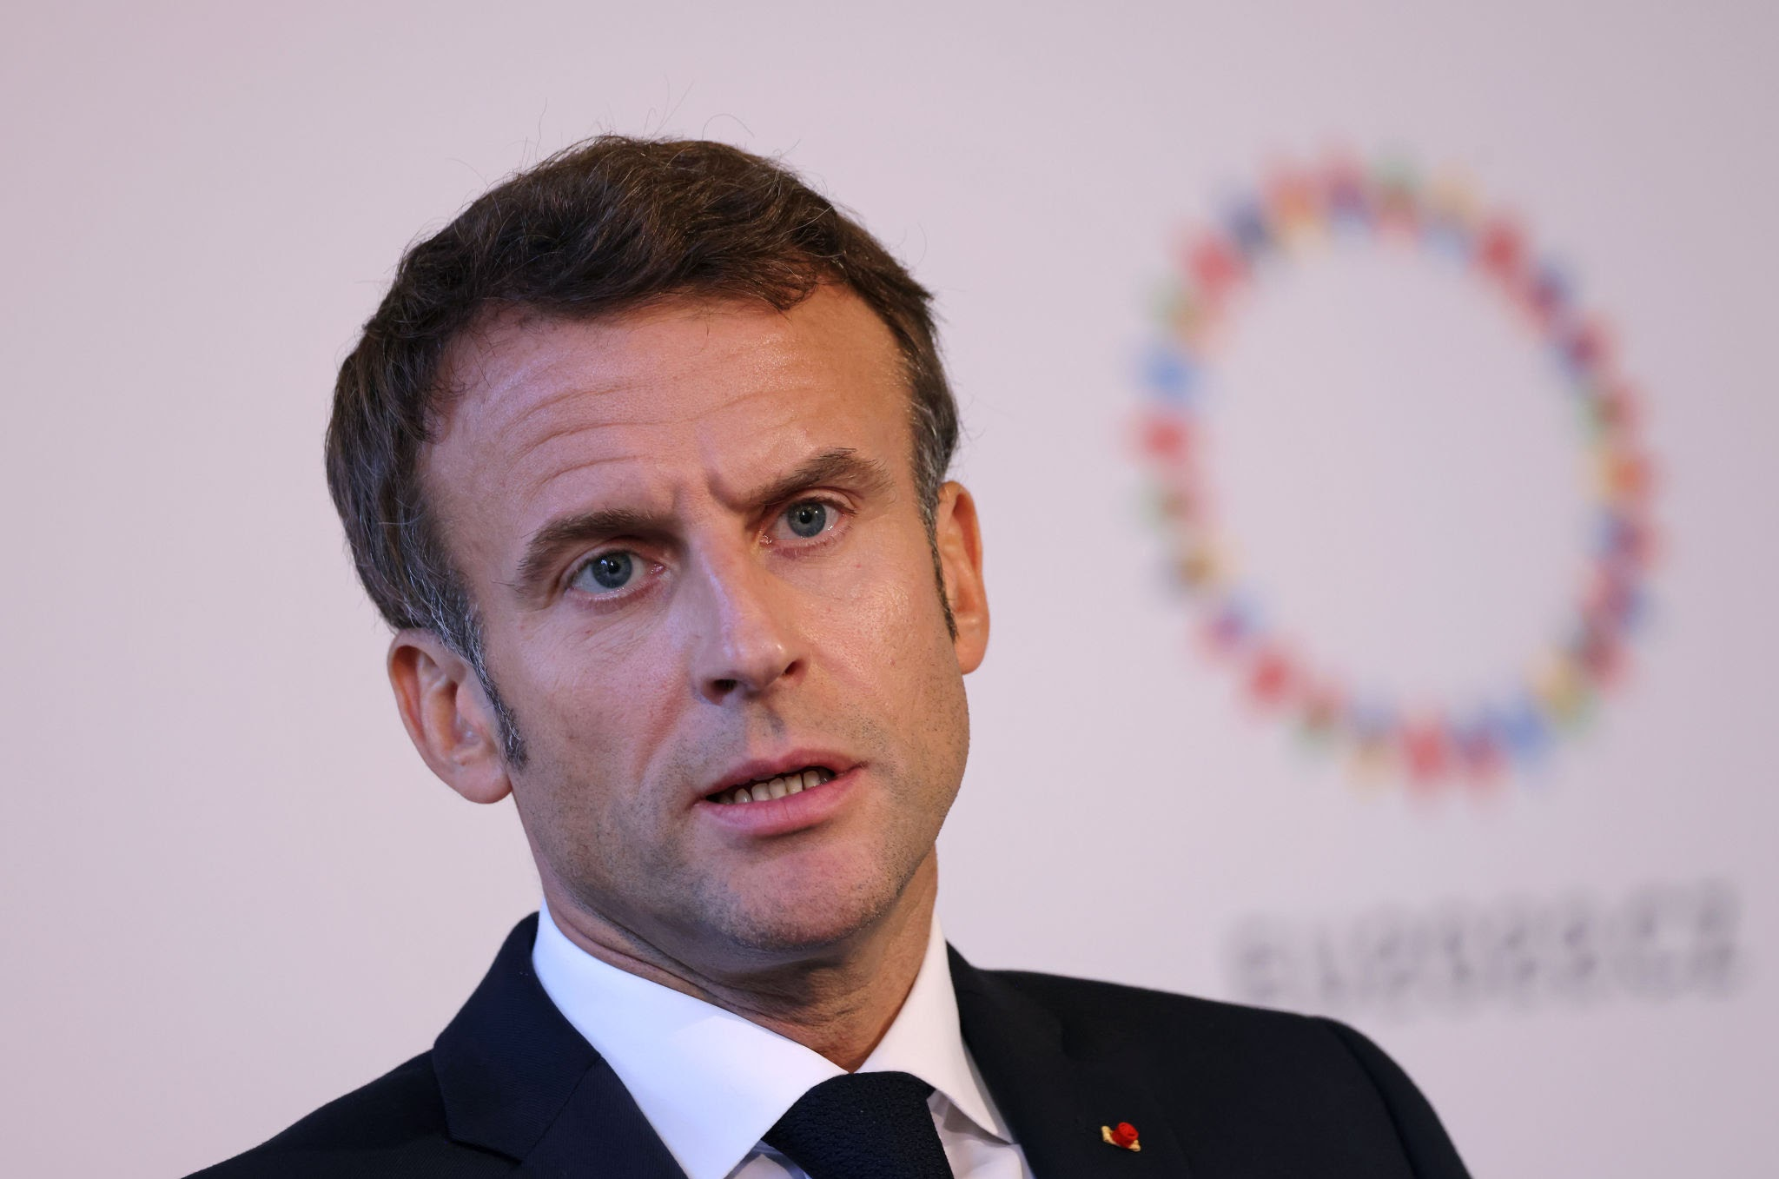
"Our house is burning. Literally. The Amazon rain forest – the lungs which produces 20% of our planet's oxygen – is on fire," Macron wrote in a tweet Thursday. "It is an international crisis. Members of the G7 Summit, let's discuss this emergency first order in two days!"

Slide 43
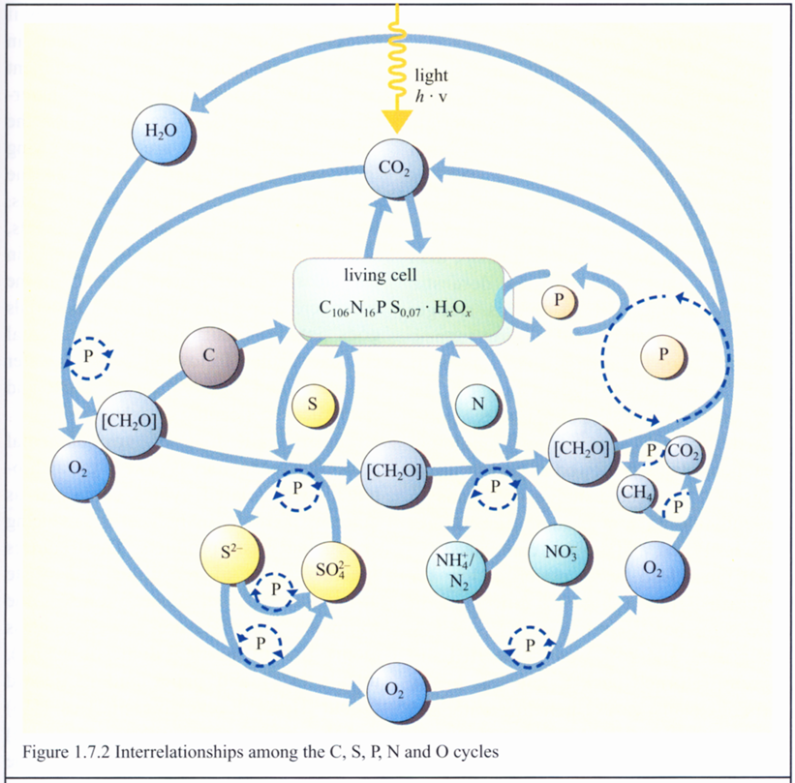
Vztahy mezi cykly C, S, P, N a O

Slide 44
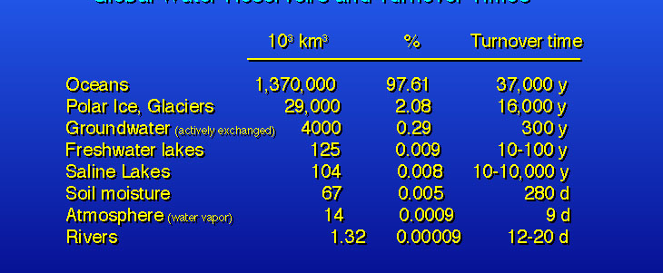
Hydrologický cyklus

Slide 45
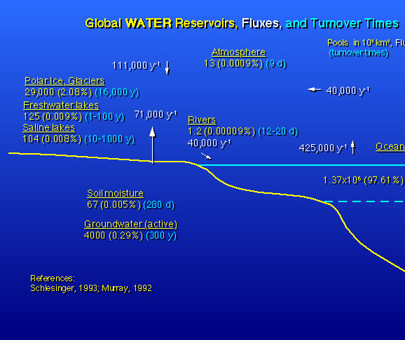
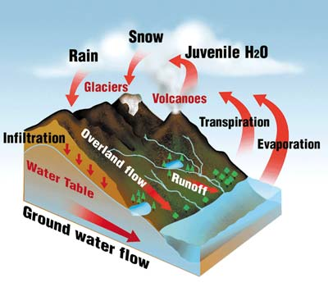
Hydrologický cyklus

Slide 46
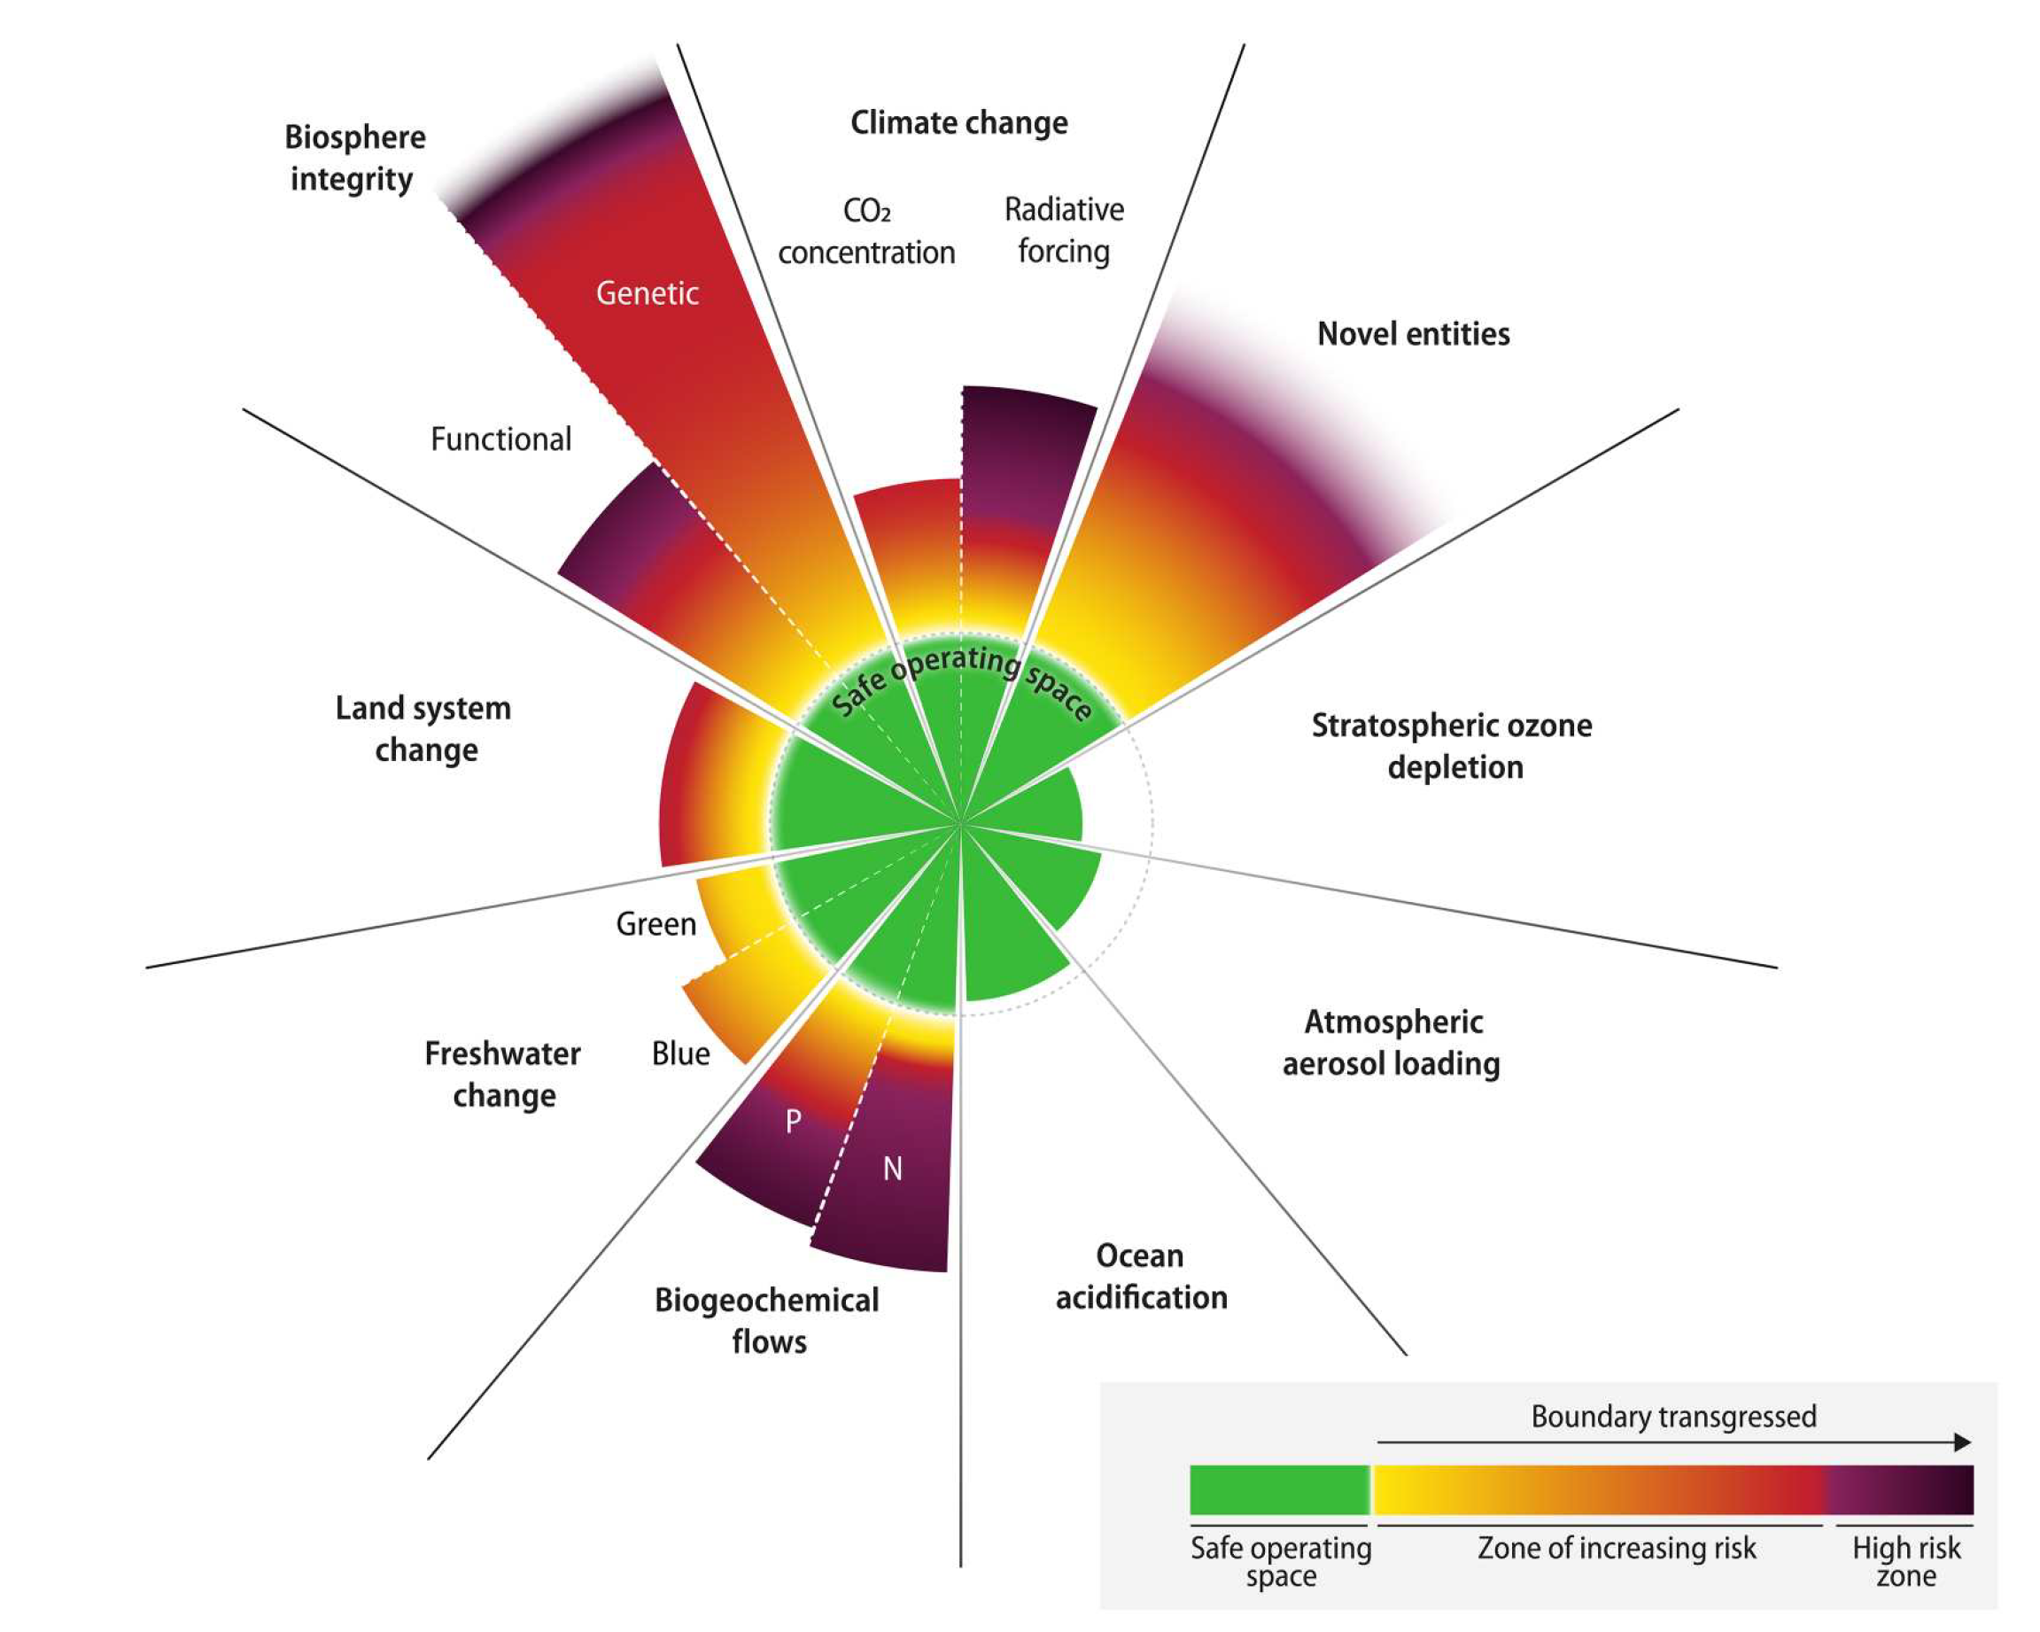
Planetární meze
Identifikuje devět procesů, které jsou kritické pro udržení stability a odolnosti zemského systému jako celku
Cíl:vymezit a kvantifikovat úrovně antropogenních poruch, které by, pokud by byly respektovány, umožnily Zemi zůstat v stavu „podobnému holocénu“
Lidské aktivity nyní přivedly Zemi mimo holocénní oblast proměnlivosti životního prostředí, což dalo vzniknout nové době: antropocénu.
Richardson et al. Earth beyond six of nine planetary boundaries. Science Advances 9, 2023, eadh2458.

Slide 47
Planetární meze
Integrita biosféry
Klimatická změna
Nové entity = chemické látky + GMO
Úbytek stratosférického ozónu
Změna sladkovodního režimu
Atmosférické aerosolové zatížení
Acidifikace oceánu
Změna suchozemského systému
Biogeochemické toky (N, P)
Richardson et al. Earth beyond six of nine planetary boundaries. Science Advances 9, 2023, eadh2458.

Slide 48
Planetární meze: integrita biosféry a klimatická změna
Earth system process | Control variable(s) | Planetary boundary | Preindustrial Holocene base value | Upper end of zone of increasing risk | Current value of control variable
Climate change | Atmospheric CO₂ concentration (ppm CO₂) | 350 ppm CO₂ | 280 ppm CO₂ | 450 ppm CO₂ | 417 ppm CO₂ (41)
 | Total anthropogenic radiative forcing at top-of-atmosphere (W m⁻²) | +1.0 W m⁻² | 0 W m⁻² | +1.5 W m⁻² | +2.91 W m⁻² (41)
Change in biosphere integrity | Genetic diversity: E/MSY | <10 E/MSY but with an aspirational goal of ca. 1 E/MSY (assumed background rate of extinction loss) | 1 E/MSY | 100 E/MSY | >100 E/MSY (24–26)
 | Functional integrity: measured as energy available to ecosystems (NPP) (% HANPP) | HANPP (in billion tonnes of C year⁻¹) <10% of preindustrial Holocene NPP, i.e., >90% remaining for supporting biosphere function | 1.9% (2σ variability of preindustrial Holocene century-mean NPP) | 20% HANPP | 30% HANPP
NPP = globální terestrická netto primární produce
HANPP = human appropriation of NPP = lidské přivlastnění NPP (HANPP)
Richardson et al. Earth beyond six of nine planetary boundaries. Science Advances 9, 2023, eadh2458.

Slide 49
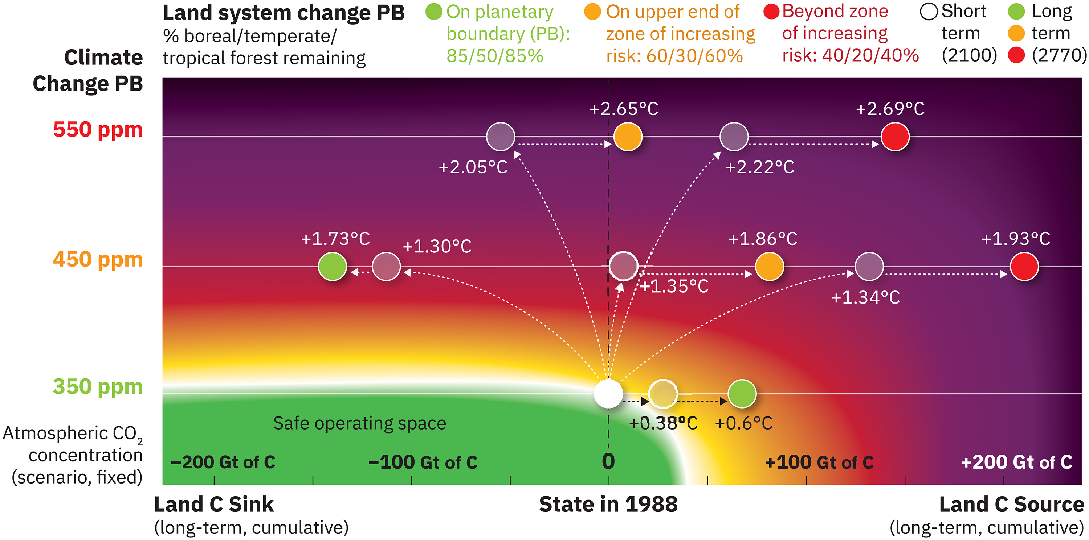
Planetární meze: integrita biosféry a klimatická změna
holocénní NPP terestrické biosféry byla 55,9 Gt C za rok a mimořádně stabilní
V 2020 potenciální přírodní NPP stoupla na 71,4 Gt C za rok kvůli uhlíkovému hnojení, nerovnovážné reakci fyziologie suchozemských rostlin na antropogenně rostoucí CO₂
výzkum , jak se různé stupně překračování mezí pro změny klimatu a zemského systému kombinují, aby ovlivnily dva spoludeterminanty stavu zemského systému: teplotu a ukládání uhlíku na zemi.
Richardson et al. Earth beyond six of nine planetary boundaries. Science Advances 9, 2023, eadh2458.
Notes:
Výsledky jsou založeny na idealizovaných experimentech s modelem zemského systému s různým stavem planetárních hranic, počínaje udržováním planetárních hranic (85 %/50 %/85 % zbývajících boreálních/mírných/tropických lesů, 350 ppm atmosférického CO2, zelená), horní konec zóny rostoucího rizika (60 %/30 %/60 %, 450 ppm, oranžová) a za zónou rostoucího rizika (40 %/20 %/40 %, 550 ppm, červená). Otevřené kruhy představují krátkodobé změny (1988–2100) systému, zatímco barevné kruhy dlouhodobé změny (2100–2770). Jejich barvy označují stav hranice změny zemského systému, zatímco hranice změny klimatu je znázorněna na ose y. Umístění kruhů na ose x představuje změny v zásobách uhlíku v zemi a související změny teploty země jsou uvedeny vedle každého kruhu, obě ve srovnání s rokem 1988. Překročení hranice změny klimatu (osa y) je většinou spojeno ke zvýšení teploty, zatímco transgrese změny zemského systému vede ke ztrátě pozemských zásob uhlíku (zdroj) o 100 až 200 Gt C.
Uhlíkové hnojení růstu vegetace působí proti negativním dopadům oteplování klimatu na globální průměrné propady uhlíku, což vede pouze k mírným kumulativním ztrátám suchozemského uhlíku v důsledku dodatečného odlesňování. Pokud by se však odlesňování udržovalo na úrovni planetárních hranic, místo aby se nechalo zvedat v zóně rostoucího rizika, pak by se v zemské biosféře vyvinula kumulativní jímka uhlíku spíše než zdroj, což by přispělo ke stabilizaci podmínek na Zemi. . Naproti tomu, pokud je povoleno odlesňování proniknout do vysoce rizikové zóny, pak simulace ukazují významný dodatečný únik uhlíku do atmosféry v krátkodobém i dlouhodobém horizontu (132 a 211 μg C), a to navzdory silnému hnojení vegetace CO2. v modelu.
Podle těchto simulací přinesly antropogenní aktivity kolem roku 1988 změny klimatu i zemského systému mimo jejich bezpečný provozní prostor. Pokud by zemský systém zůstal vynucený podmínkami roku 1988 (350 ppm a 85 %/50 %/85 % tropického/mírného/boreálního lesa zbývající pokrytí), simulace ukazují, že teplota nad globálním zemským povrchem by se v následujících 800 letech nezvýšila o více než dalších 0,6 °C (a ne > 1,3 °C ve srovnání s předindustriálním obdobím). Pouze malý (kumulativní 25 Gt C) pozemský zdroj uhlíku by se vyvinul do roku 2100 a kumulativní zdroj ne > 68 Gt C po 800 letech. Cvičení tedy naznačuje, že v podstatě stabilní planetární podmínky by byly zachovány, pokud by lidské dopady na tyto dvě hranice zůstaly na úrovních z roku 1988, tj. okrajově v rámci bezpečného provozního prostoru.Obě tyto planetární hranice však byly od té doby překročeny do zóny rostoucího rizika systémového narušení. Pokud lze změny klimatu a zemského systému zastavit při 450 ppm a lesní porost zachovat na 60 %/30 %/60 % boreálního/mírného/tropického přírodního pokryvu, pak simulace ukazuje průměrný nárůst teploty nad pevninou o 1,4 °C do roku 2100. (kromě 0,7 °C mezi předindustriální dobou a rokem 1988) a 1,9 °C po 800 letech, jak se vegetace vyvíjí v teplejším klimatu a s tím spojené hnojení uhlíkem.
Situace je ještě extrémnější, pokud koncentrace CO2 v atmosféře stoupne nad rizikovou zónu (550 ppm; obr. 2) a odlesňování pokračuje. Nejen, že je teplota na pevnině asi o 2,7 °C vyšší než v roce 1988 (o 3,4 °C teplejší než předindustriální), ale také by se z pozemské vegetace a půdy dlouhodobě ztratilo asi 145 Gt C. Všimněte si, že tato zjištění odrážejí optimistické modelové předpoklady o hnojení uhlíkem. Řada ekologických faktorů nedostatečně zastoupených v současných biogeochemických modelech by mohla vést k ještě méně žádoucím důsledkům opuštění bezpečného provozního prostoru. Tyto simulace jasně ilustrují, že lidské dopady na klima a lesní porost musí být zvažovány v systémovém kontextu. Dále podporují umístění planetárních hranic pro změnu klimatu a zemského systému na spodním konci zóny rostoucího rizika.

Slide 50
Planetární meze: biogeochemické toky N a P
jejich globální cykly se díky zemědělství a průmyslu výrazně změnily
Antropogenní dopady na globální koloběh uhlíku jsou stejně zásadní, ale řeší se v mezích integrity klimatu a biosféry
FOSFOR: Globální mez pro P je trvalý tok 11 Tg P za rok ze sladké vody do oceánu, aby se zabránilo rozsáhlé anoxii
Současný odhad toku: 22 Tg P za rok
aplikace fosforu v hnojivech do orné půdy je
17,5 Tg P za rok
DUSÍK: planetární hranice pro N je aplikační dávka záměrně fixovaného N do zemědělského systému
62 Tg N za rok
Celkový přísun antropogenně fixovaného N aplikovaného do zemědělského systému je
~190 Tg za rok
Richardson et al. Earth beyond six of nine planetary boundaries. Science Advances 9, 2023, eadh2458.

Slide 51
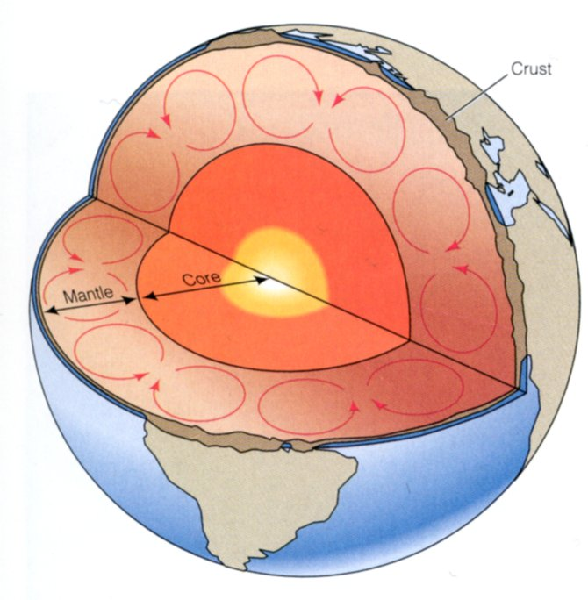
Horninový cyklus
Poháněný geotermální energií (?): teplo je vedeno kondukcí a konvekcí (konvektivní buňky).
Povrch planety je tvořen tenounkou křehkou vrstvou – kůrou.
Ta je v důsledku tepelného proudění (?) rozlomena na velký počet zubatých částí označovaných jako litosférické desky, které se pohybují na plastické, snadno deformovatelné vrstvě – astenosféře.
Dnes máme 6 velkých desek a velký počet menších – pohybují se kolem 1 až 10 cm za rok.
Okraje desek:
divegentní – riftová, rozestupující se centra – častá ale slabá zemětřesení
konvergentní – desky se pohybují k sobě; jedna se zasouvá pod druhou (subdukční zóna) nebo se střetávají (kolizní zóna). Místa explosivního vulkanismu a silných zemětřesení.
transformní – desky se pohybují podél sebe, olamují se a obrušují. Silná zemětřesení bez vulkanismu.

Slide 52
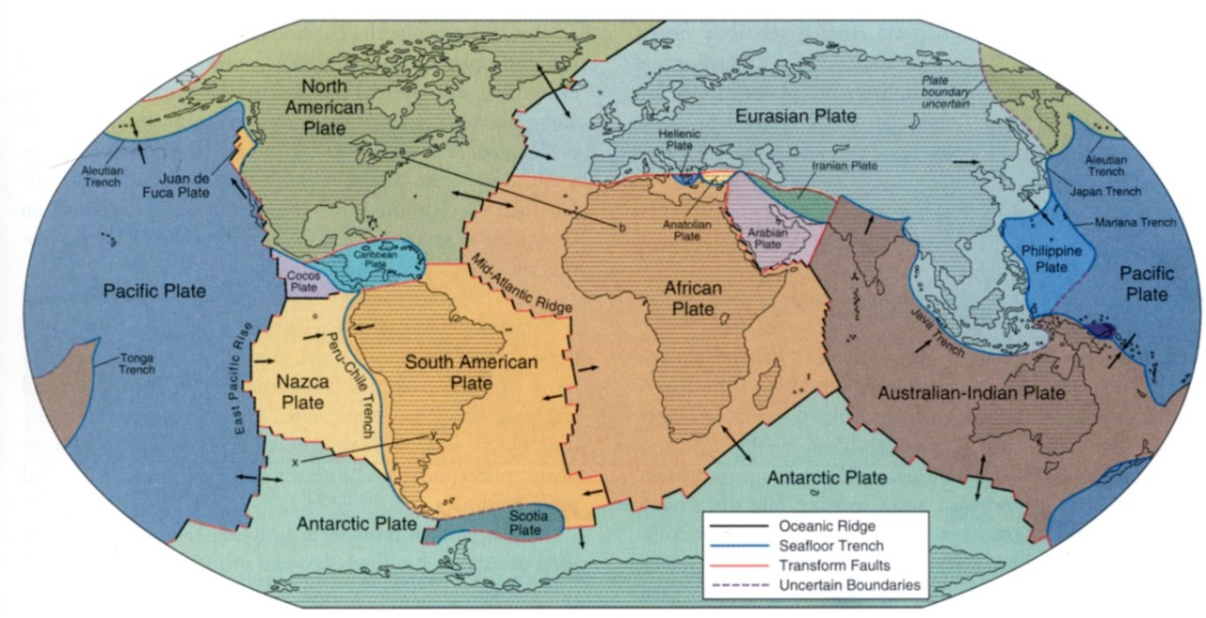
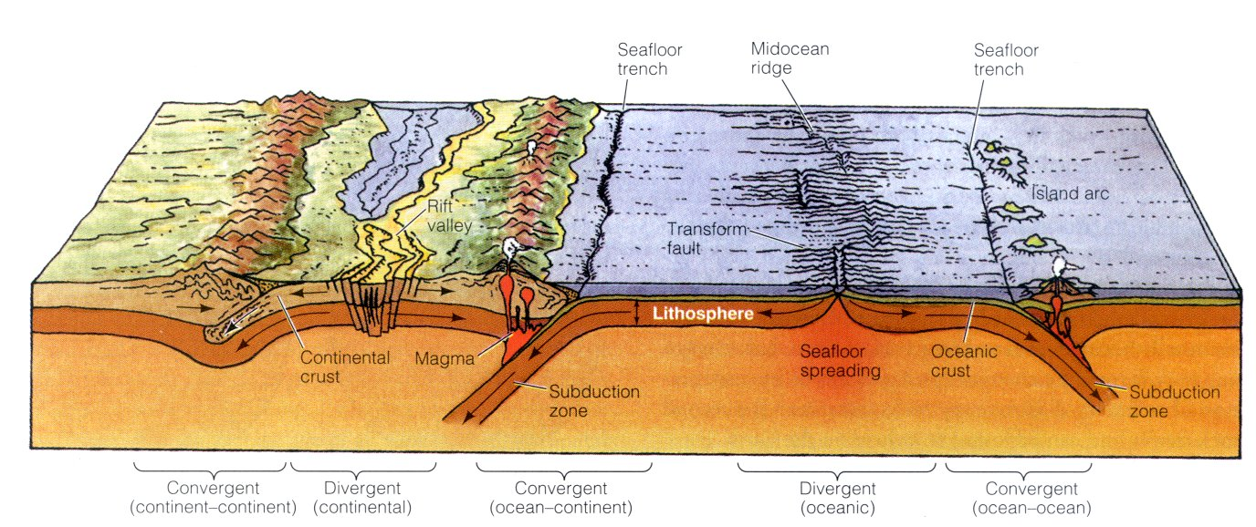
Horninový cyklus

